Slide 1
Vittore Carpaccio

Slide 2
El cronista de la vida veneciana que hay en Gentile Bellini encuentra su más ilustre continuador en Vittorio Carpaccio, que en la encantadora serie de la vida de Santa Úrsula traduce el viejo texto medieval de la Leyenda Dorada al lenguaje rico y fastuoso de la vida veneciana de su tiempo.
El escenario es Venecia, con sus canales, plazas y palacios de mármol, y venecianos son los embajadores y su séquito, que piden la mano de la hija del rey, se despiden y regresan; el público que los contempla y el dormitorio de la escena del Sueño de la Santa, donde Carpaccio, con amor de primitivo flamenco, se deleita representando la luz suave que ilumina el interior y un sinnúmero de minucias, desde los zapatos al pie del lecho y la corona hasta el perrillo que vela el sueño de la santa.

Slide 5
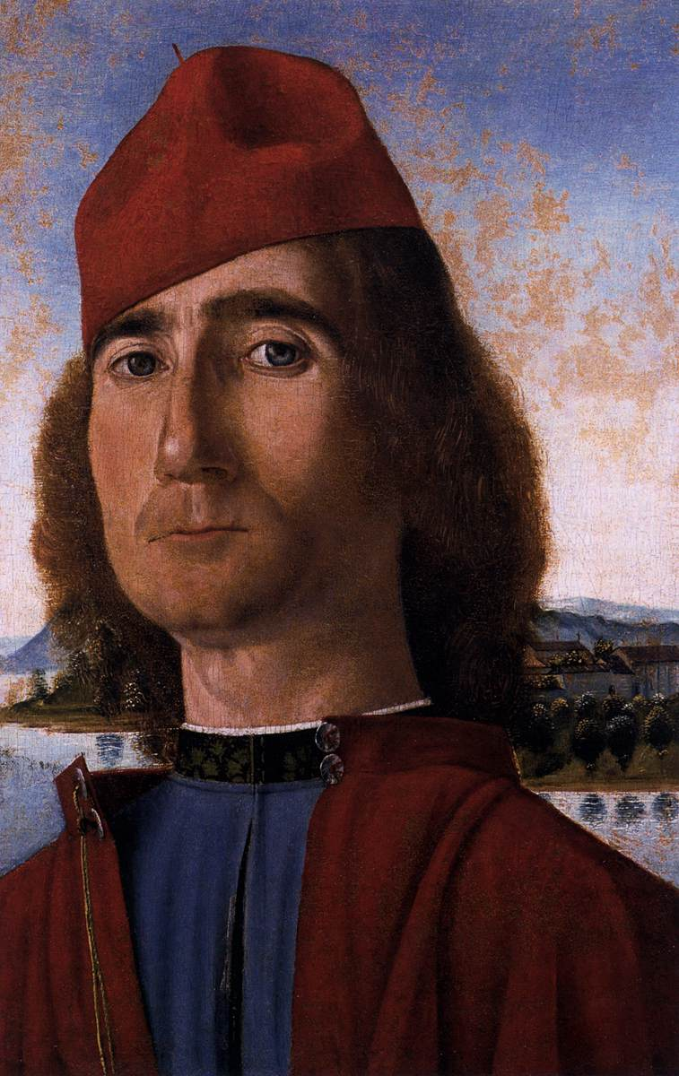
1490 - 1493. Vittorio Carpaccio. Retrato de un hombre. Museo Correr, Venecia

Slide 6
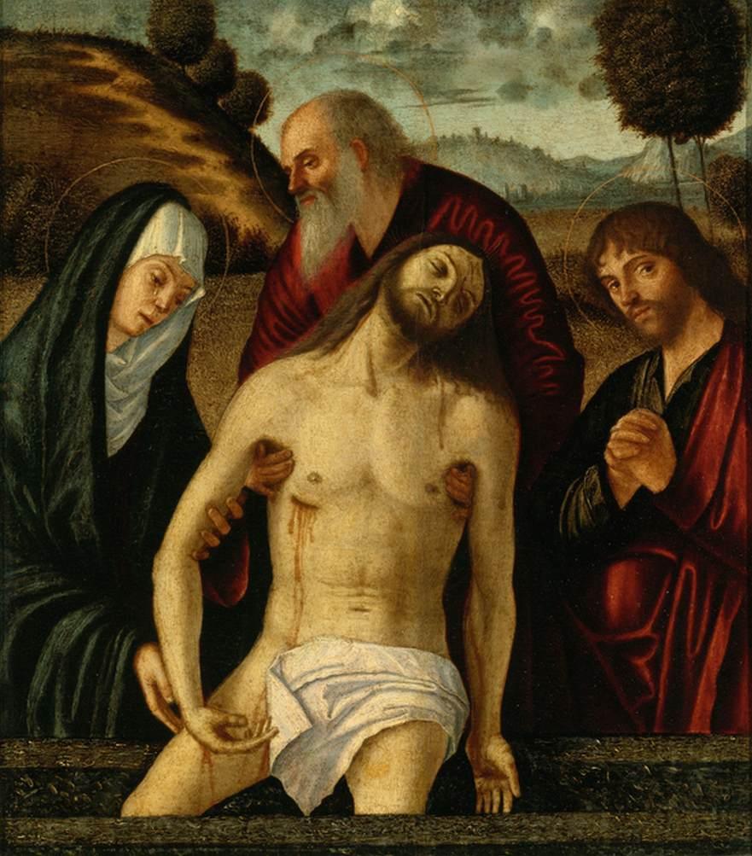
1490s. Vittorio Carpaccio. Lamentación. Clección privada.

Slide 7
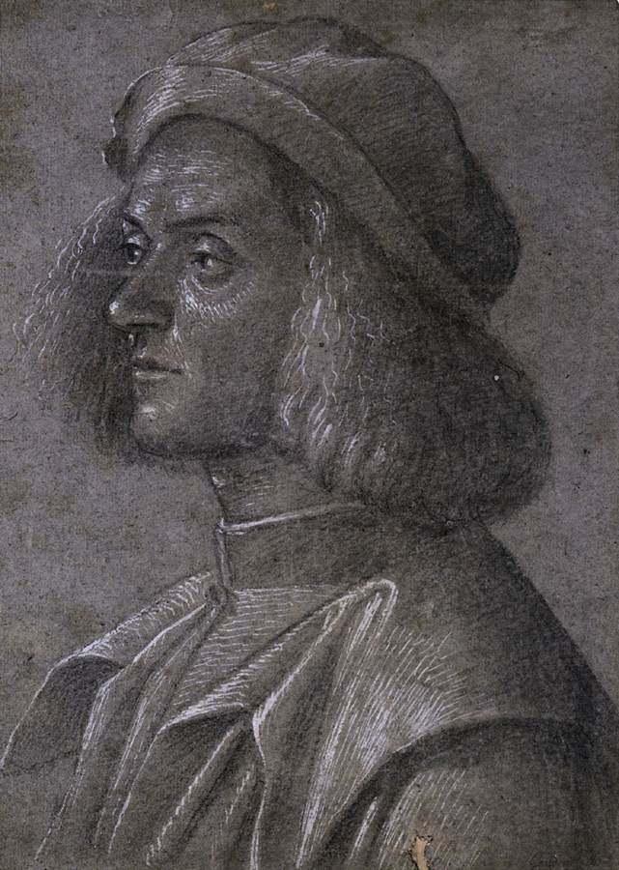
1490s. Vittorio Carpaccio. Retrato de un hombre. Christ Church Picture Gallery, Oxford

Slide 9
1490 - 1496 Escenas de la vida de Santa Úrsula.
Por encargo de la Cofradía de Santa Úrsula (it.: Scuola di Sant'Orsola).
Estas escenas están basadas en la Leyenda Dorada de Santiago de la Vorágine.
La composición de estas pinturas está relacionada con el teatro sacro de la época.

Slide 10
Escenas de la vida de Santa Úrsula.
En la Despedida de los embajadores, la escena tiene lugar en un pabellón abierto, dividido en tres partes.
La lectura iconográfica del cuadro va de derecha a izquierda hacia el fondo, como en una especie de palco escénico dividido en varios momentos sucesivos.
A la derecha, en un interior, se desarrolla el coloquio entre la santa y su padre. Santa Úrsula está sentada sobre el primer escalón de una escalera que conduce al interior, donde se encuentra la nodriza.
En el centro se encuentra la escena con la entrega de la carta y la despedida de los embajadores y, al fondo a la derecha, la partida de los mismos.
En el espacio central, al fondo, hay un templo de planta central y otros edificios imaginarios que recuerdan la arquitectura veneciana. A la derecha, a través de los soportales del patio, se ve un paisaje marino con galeones .
En la esquina inferior izquierda, el hombre vestido con una toga roja puede ser una alusión a la figura del Festaiolo, es decir, el narrador que en el teatro de la época presentaba y comentaba las representaciones, habitualmente disfrazado de ángel. El Festaiolo permanecía en escena durante todo el desarrollo del espectáculo como intermediario entre el público y los sucesos representados. Entre los espectadores se reconoce a algunos personajes con las insignias de la Compagnia della Calza, encargada de organizar fiestas y espectáculos con ocasión del Carnaval o de fiestas solemnes.

Slide 11
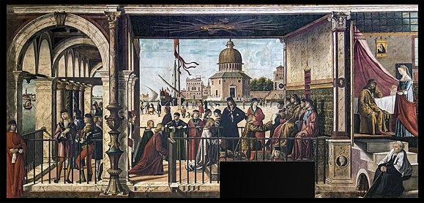
1490-1496. Vittore Carpaccio. Llegada de los embajadores ingleses. Escenas de la vida de Santa Úrsula. Galería de la Academia de Venecia.

Slide 12
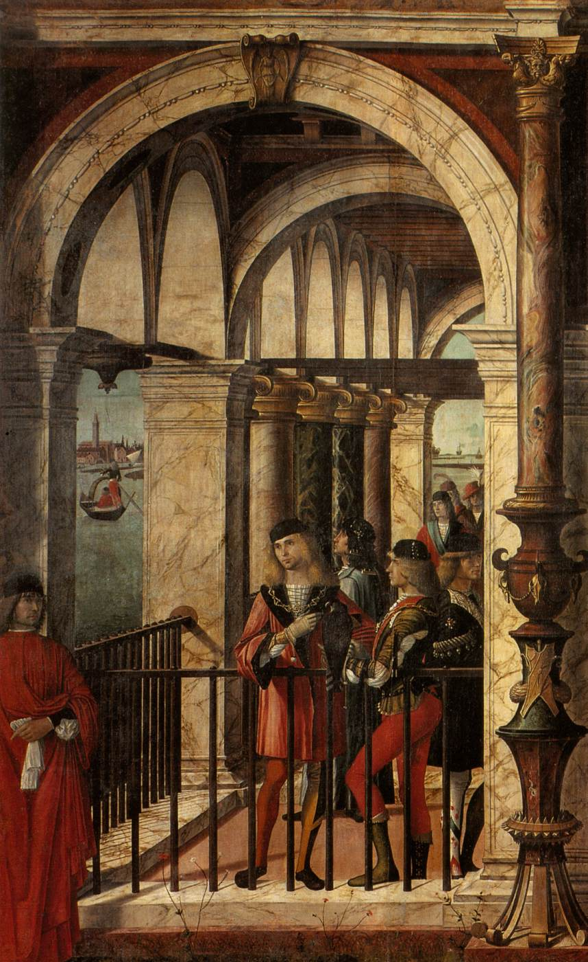
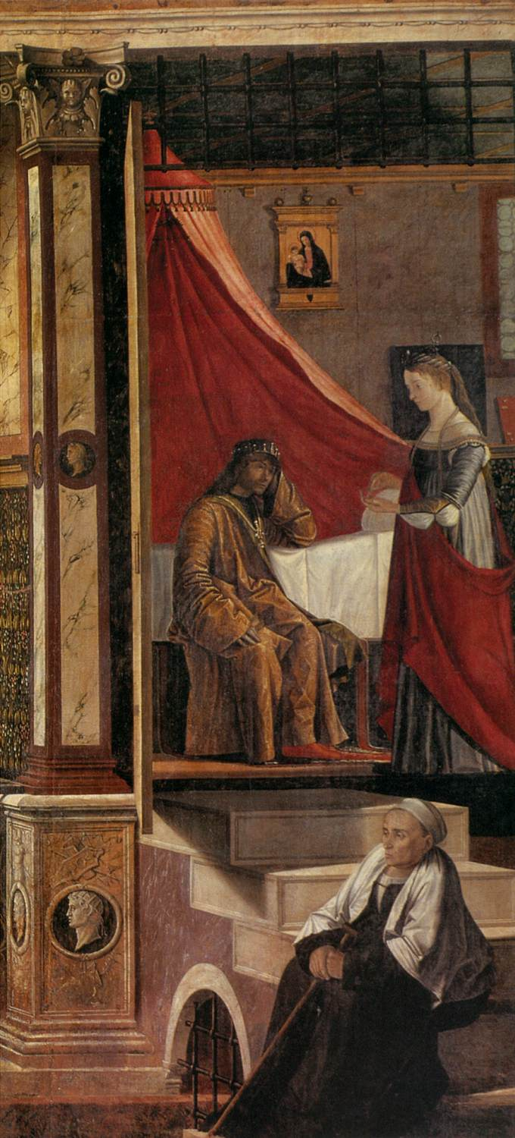
1490-1496. Vittorio Carpaccio. Llegada de los embajadores (detalles). Gallerie dell'Accademia, Venecia.

Slide 13
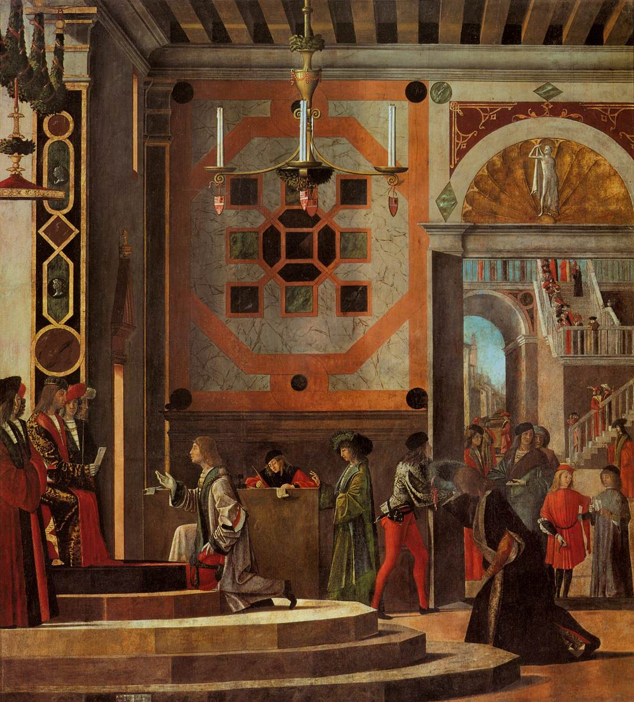
1490-1496. Vittorio Carpaccio. Salida de los embajadores. Gallerie dell'Accademia, Venice

Slide 14
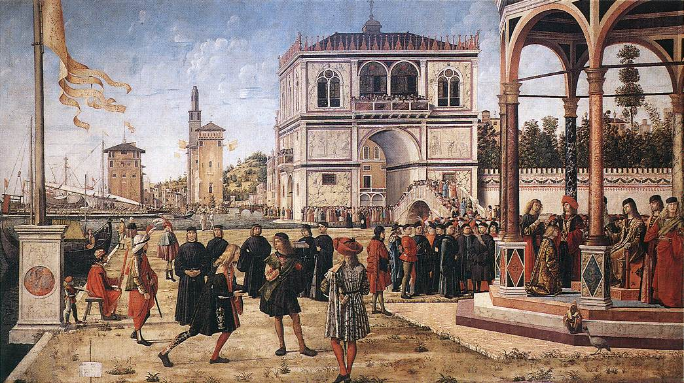
1490-1496. Vittorio Carpaccio. Los embajadores vuelven a la corte inglesa. Gallerie dell'Accademia, Venice

Slide 15
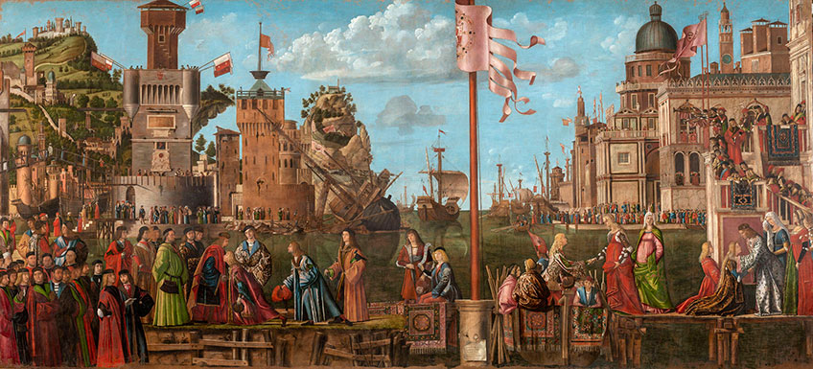
1490-1496. Carpaccio. Encuentro entre Santa Úrsula y su prometido y partida de peregrinaje. Gallerie dell’Accademia, Venecia.

Slide 16
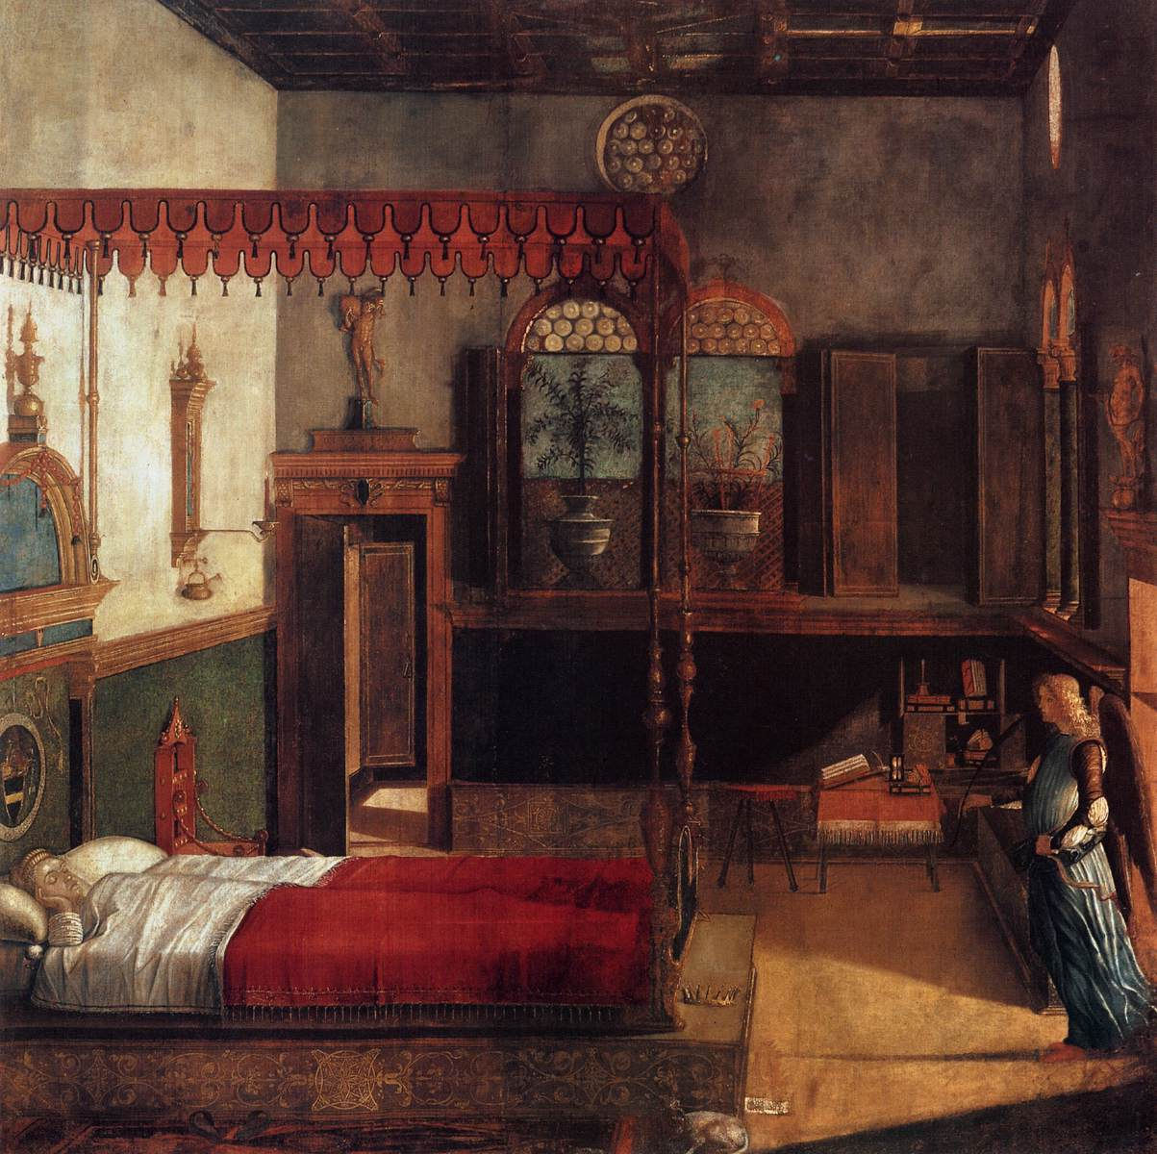
1490 – 1496. Vittorio Carpaccio. El sueño de Santa Úrsula. Gallerie dell'Accademia, Venecia.

Slide 17
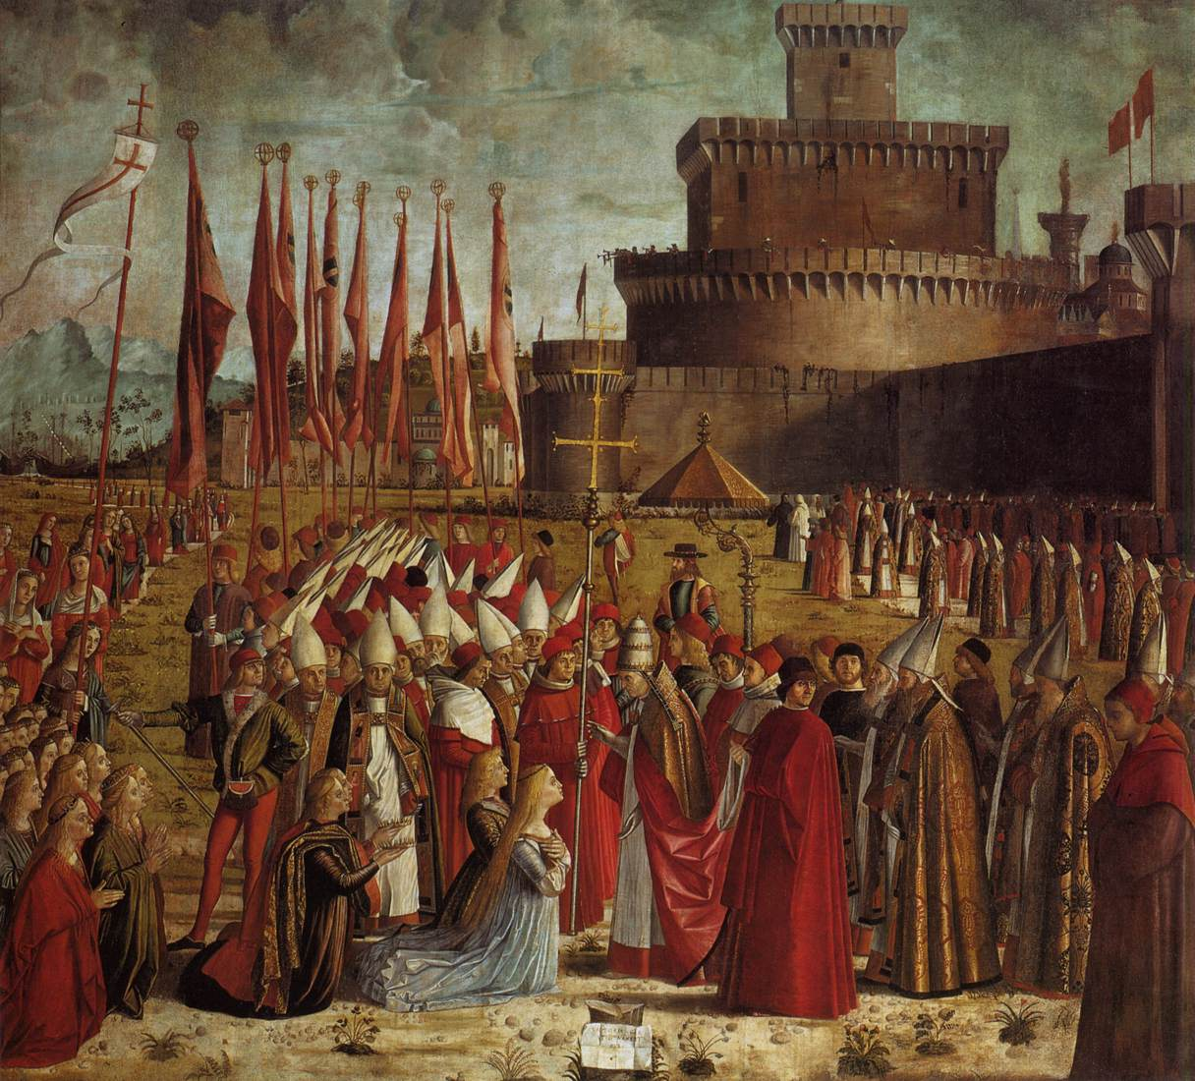
1490 – 1496. Vittorio Carpaccio. Encuentro de los peregrinos con el Papa. Gallerie dell'Accademia, Venecia.

Slide 18
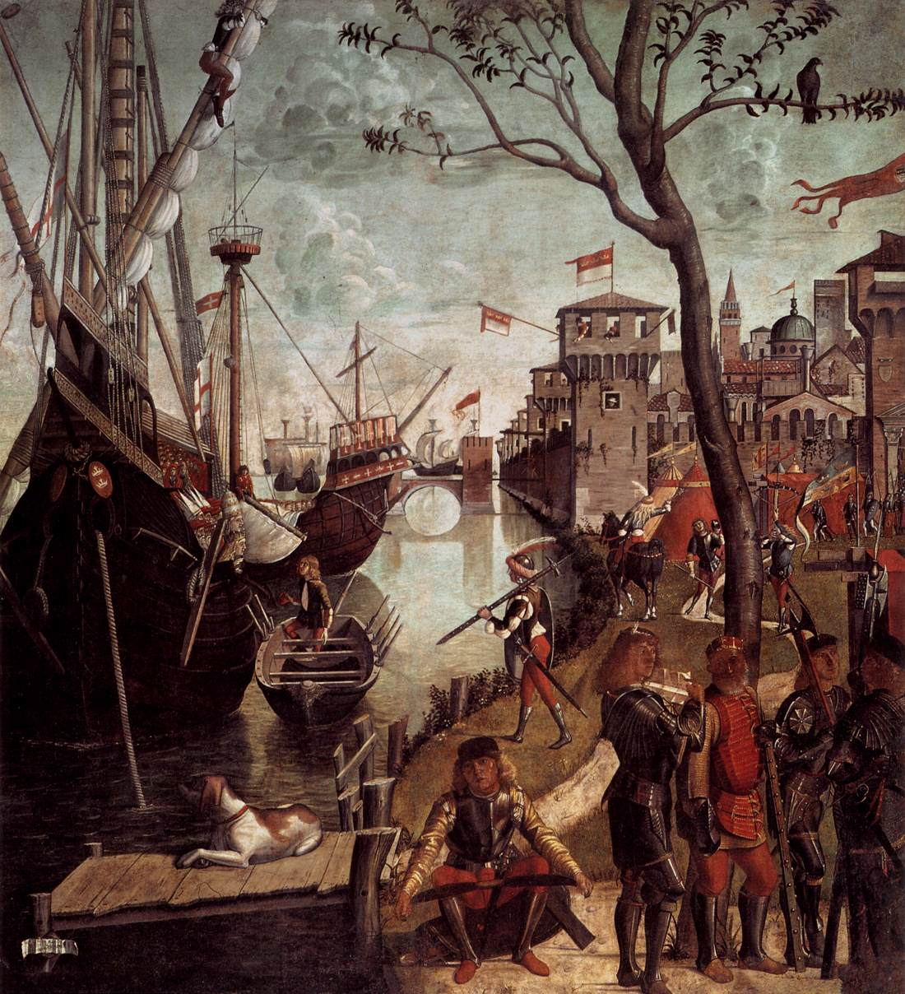
1490 – 1496. Vittorio Carpaccio. Llegada de los peregrinos a Colonia. Gallerie dell'Accademia, Venecia.

Slide 19
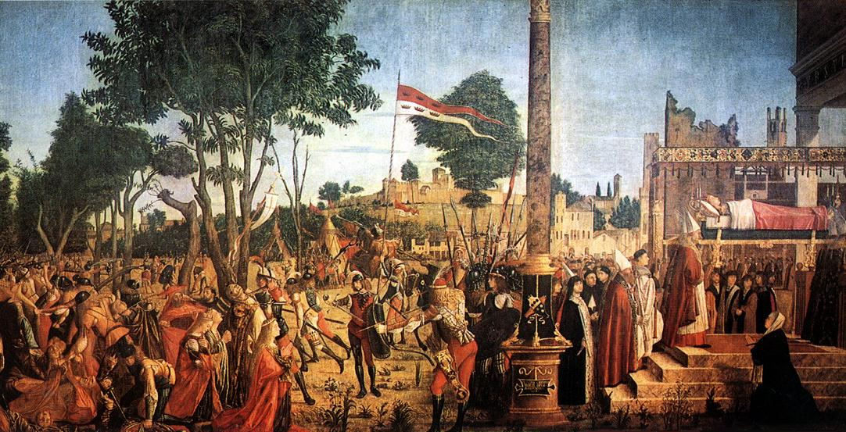
1490 – 1496. Vittorio Carpaccio. Martirio peregrinos y funeral Santa Úrsula. Gallerie dell'Accademia, Venecia.

Slide 20
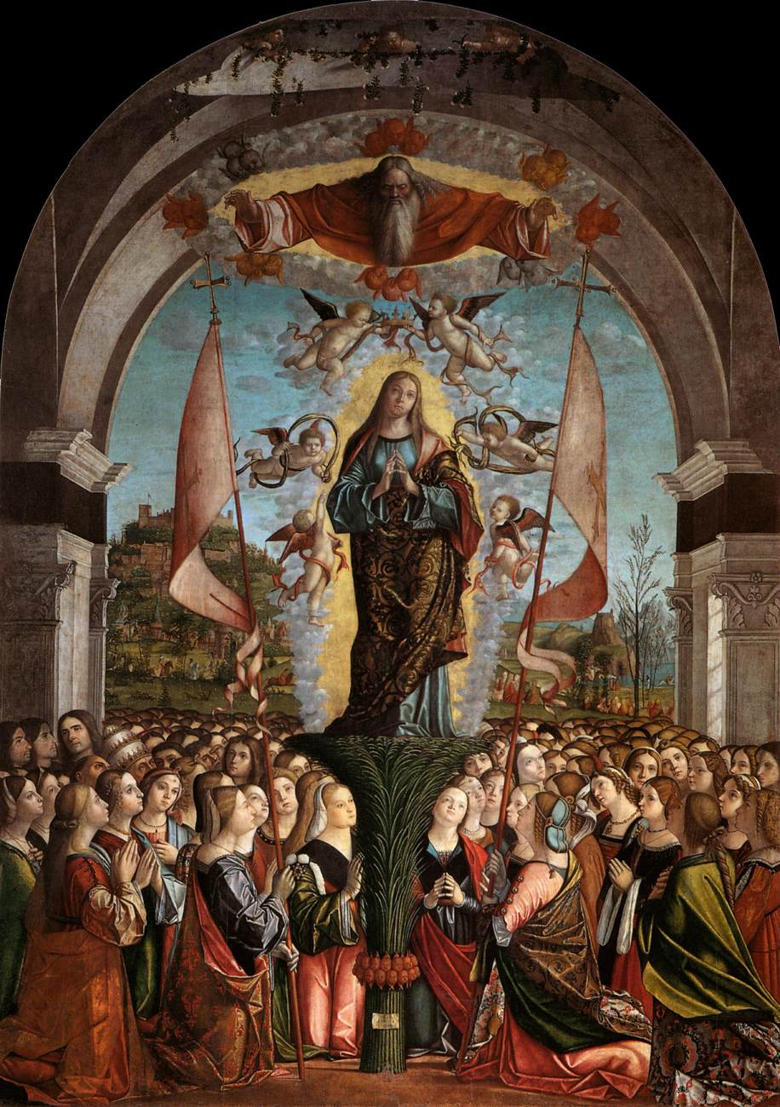
1490 – 1496. Vittorio Carpaccio. Apoteosis de Santa Úrsula. Gallerie dell'Accademia, Venecia.

Slide 22
1494-1495. Vittore Carpaccio.
Curación del endemoniado en Rialto.
La Cofradía de la Scuola Grande di San Giovanni Evangelista en Venecia convocó a los pintores venecianos más respetados de la época, incluidos Pietro Perugino, Vittore Carpaccio, Gentile Bellini, Giovanni Mansueti, Lazzaro Bastiani y Benedetto Diana para pintar nueve lienzos para el Gran Salón de su cuartel general muestra los Milagros de la Santa Cruz, la historia de los milagros realizados por el fragmento de madera de la Cruz en la que Jesús fue crucificado. Este fragmento había sido donado a la hermandad en 1369 por Philip de Mezières, canciller del Reino de Chipre y Jerusalén, y pronto se convirtió en objeto de gran veneración y símbolo de la Scuola, una de las cofradías venecianas más importantes y ricas.
El lienzo pintado por Perugino se ha perdido, pero las ocho pinturas supervivientes ejecutadas entre 1496 y 1501 contienen representaciones de algunas de las partes más famosas de Venecia. Dado que la imponente serie de imágenes (conocidas como 'teleri') están todas en la Academia, ahora es fácil compararlas: notamos de inmediato la diferencia básica entre la elección arcaica de imágenes, a veces retratadas puramente como una especie de inventario, ofrecida por los artistas más antiguos y las nuevas y animadas representaciones de la ciudad pintadas por Carpaccio.

Slide 23
1494-1495. Vittore Carpaccio.
Curación del endemoniado en Rialto.
El tema de este 'telero' es la curación de un poseído realizada por Francesco Querini, el Patriarca de Grado, por intercesión de la reliquia de la Santa Cruz en su palacio de Rialto. El milagro real queda relegado a una posición en la parte superior izquierda de la imagen y tiene lugar en la logia maravillosamente aireada del palacio. Esto permite que la atención se centre en la vista del Puente de Rialto y las orillas a ambos lados del Gran Canal. El puente representado es el construido en 1458; a sus lados se ven los comercios y en el centro la parte que se podría levantar para dejar pasar los barcos más altos. Esta construcción, que era de madera, se derrumbó el día 4. Agosto de 1524 y fue reemplazado por el actual puente de piedra que fue inaugurado en 1592. En la margen izquierda, entre las estructuras antiguas se puede ver el letrero del Hotel Storione, que se encontraba en una calle lateral, mientras que al fondo, detrás del puente, se puede distinguir la 'logia' del Rialto, un lugar de encuentro muy utilizado por los usuarios del mercado. En la margen derecha se ven el Fondaco dei Tedeschi, destruido por un incendio en 1505, Ca 'da Mosto con su entrada abierta al lado del canal que aún existe, y el antiguo campanario de la iglesia de Santi Apostoli que fue reconstruida en 1672.
Toda la precisión descriptiva del entorno físico no hace que la obra degenere en meramente documental, sino que actúa como un vivo soporte de la escena. En las aguas negras del Gran Canal y a lo largo de sus orillas, la intensa vida cotidiana del lugar transcurre mientras los nobles y la muy elegante 'compagni della Calza' se agrupan debajo de la logia del Palacio del Patriarca de Grado y los edificios con sus chimeneas redondas se destacan contra el cielo azul pálido y rosa. Cada manifestación de la realidad está atrapada en su aspecto más verdadero, su tonalidad de color más precisa, en esta evocación de una Venecia relajada y aireada del siglo XV, una representación que está muy lejos del estilo 'inventario' adoptado por los otros 'ceremoniales' contemporáneos. pintores.
http://www.wga.hu/frames-e.html?/html/c/carpacci/2/01mirac.html

Slide 24
La Curación del obseso o El milagro del obseso (en italiano, Il miracolo dell’ossesso), también llamado Milagro de la reliquia de la cruz (Miracolo della reliquia della Croce al ponte di Rialto), es uno de los cuadros más conocidos del pintor italiano Vittore Carpaccio. Está realizado en óleo sobre lienzo, y fue pintado en 1494, encontrándose actualmente en la Galería de la Academia de Venecia.
Se realizó para la Escuela de san Juan Evangelista. Esta es una obra de madurez del pintor. Su tema es una visión del Gran Canal de Venecia, lleno de gente, embarcaciones y colorido. Muestra el antiguo puente de Rialto. La escena está creada con un corte asimétrico, en primer plano a la izquierda la logia llena de personajes mientras que a la derecha se ven los palacios en escorzo, a la derecha, siguiendo el curso del canal, el puente y las fachadas de los palacios que se entrecortan contra el cielo. [http://es.wikipedia.org/wiki/Milagro_de_la_reliquia_de_la_Cruz_en_el_Puente_del_Rialto]

Slide 25
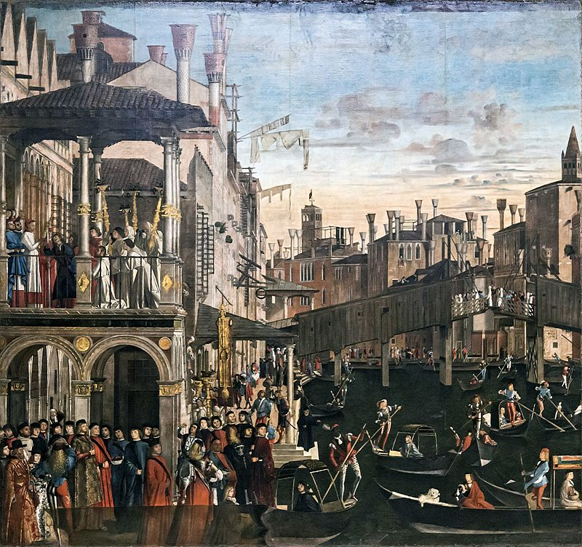
1494-1495.
Vittore Carpaccio.
Curación del endemoniado en Rialto.
Gallerie dell’Accademia, Venecia

Slide 27
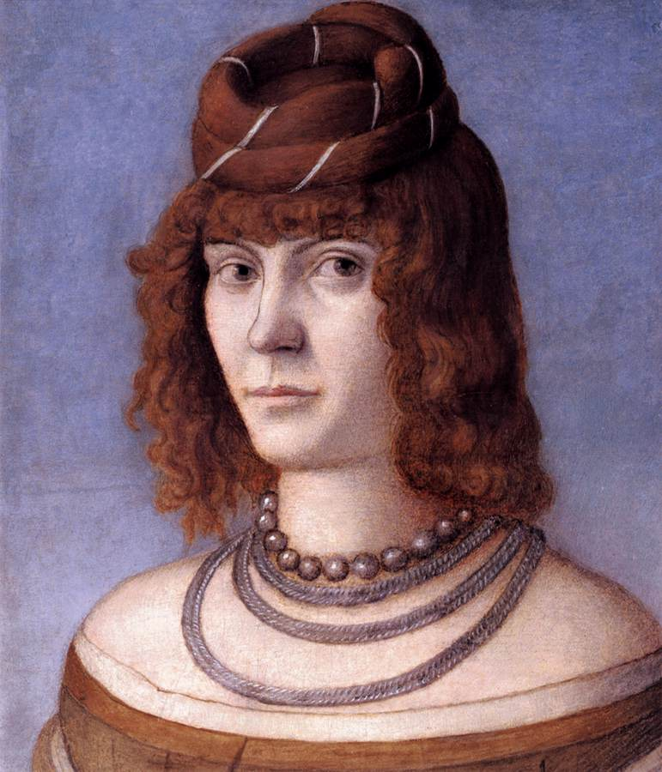
1495 - 1498. Vittorio Carpaccio. Retrato de una mujer. Galleria Borghese, Rome

Slide 28
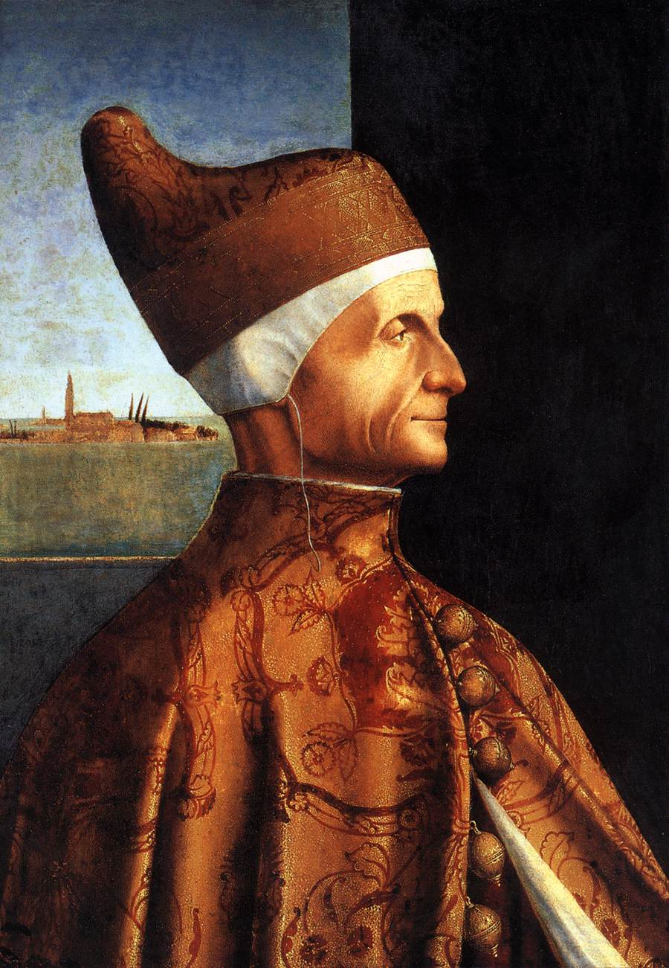
1500s. Vittorio Carpaccio. Retrato del Dogo Leonardo Loredan. Accademia Carrara, Bergamo

Slide 29
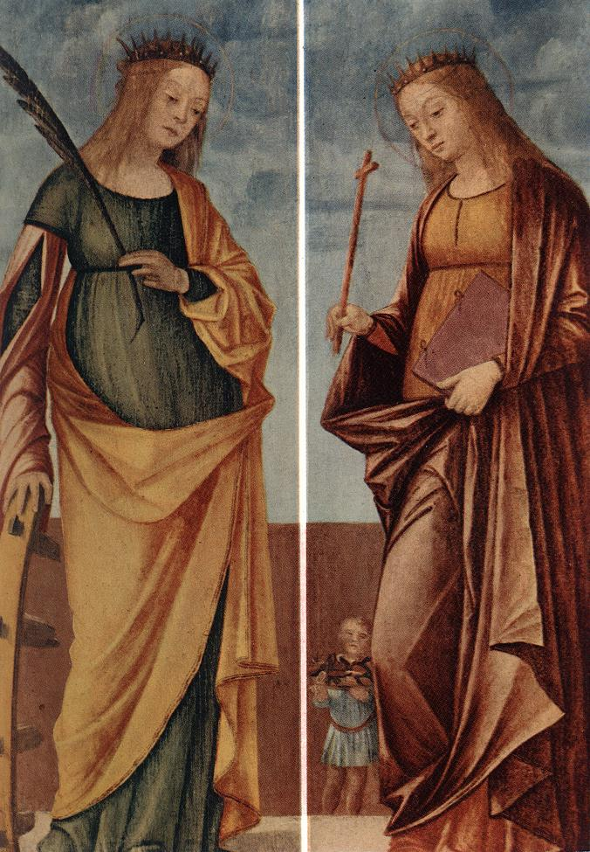
1500. Vittorio Carpaccio. Santa Catalina de Alejandría y Santa Veneranda. Museo di Castelvecchio, Verona

Slide 30
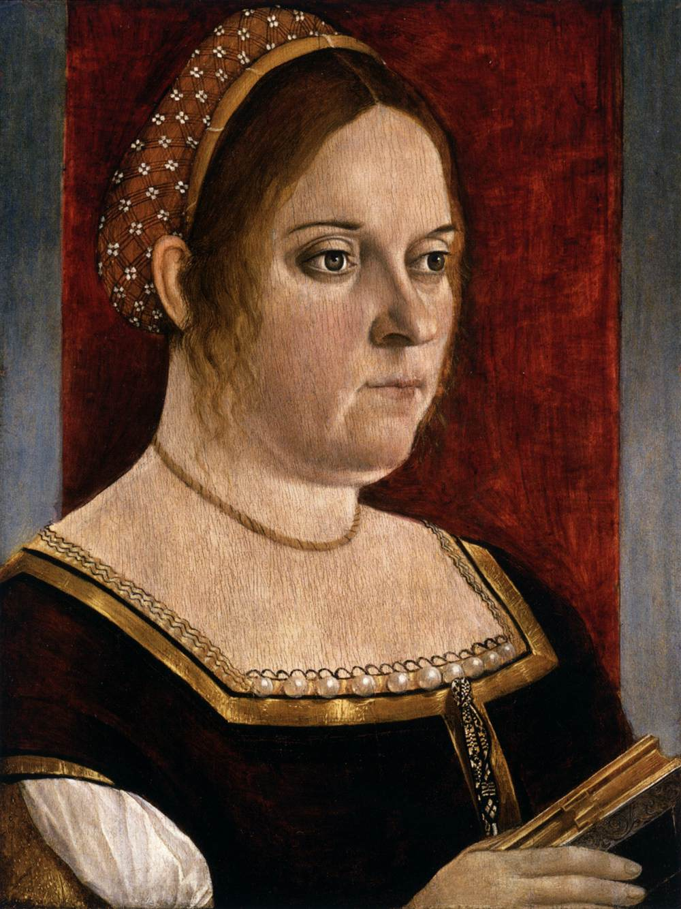
1500 - 1505. Vittorio Carpaccio. Retrato de una mujer con libro. Art Museum, Denver

Slide 32
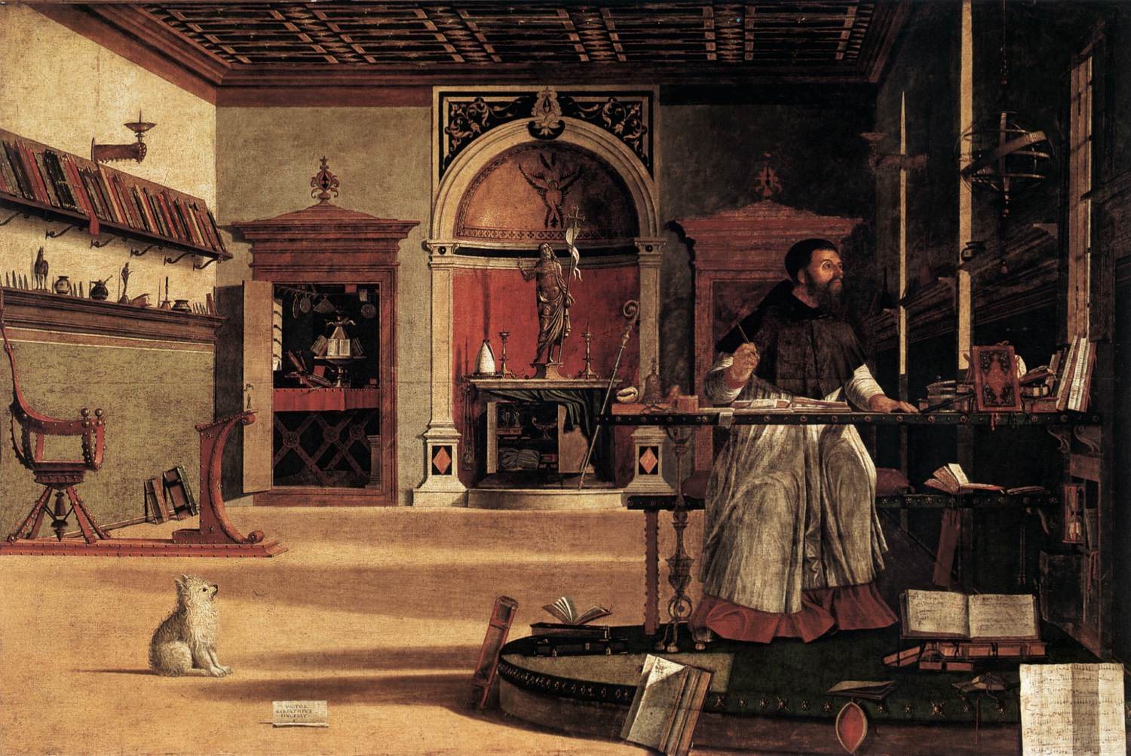
1502. Vittorio Carpaccio. Visión de San Agustín. Scuola di San Giorgio degli Schiavoni, Venecia.

Slide 33
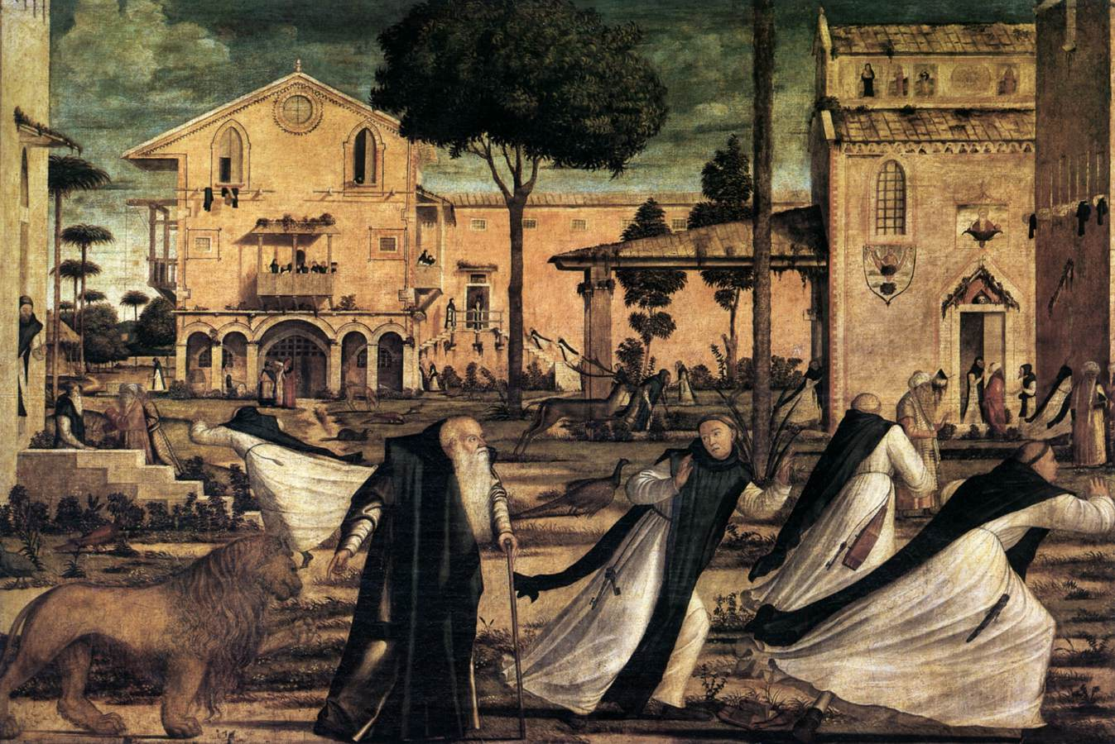
1502. Vittorio Carpaccio. San Jerónimo y el león. Scuola di San Giorgio degli Schiavoni, Venecia.

Slide 34
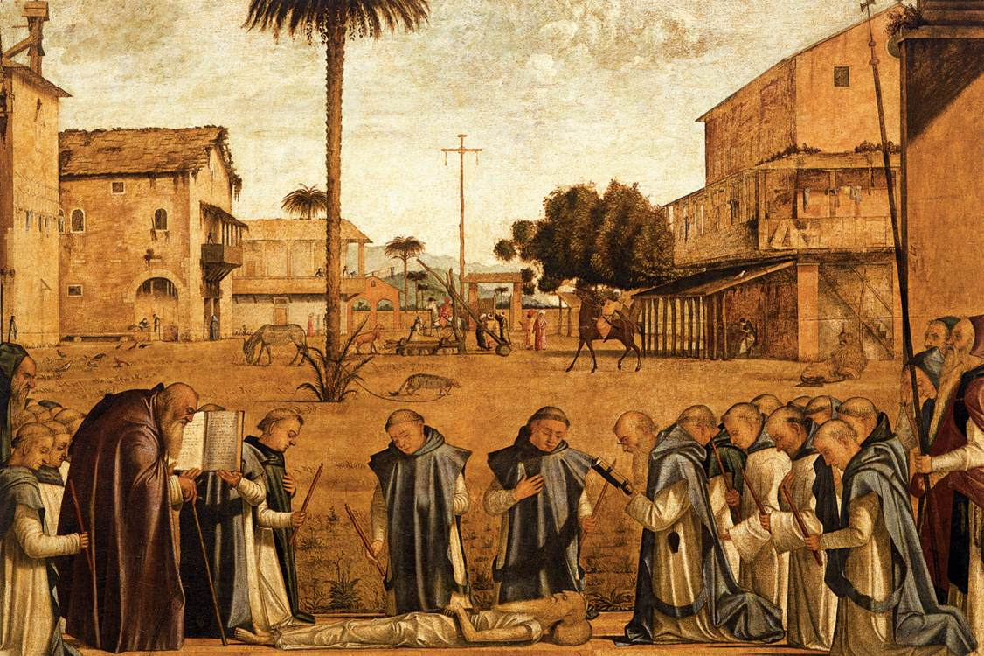
1502. Vittorio Carpaccio. Funeral de San Jerónimo. Scuola di San Giorgio degli Schiavoni, Venecia.

Slide 35
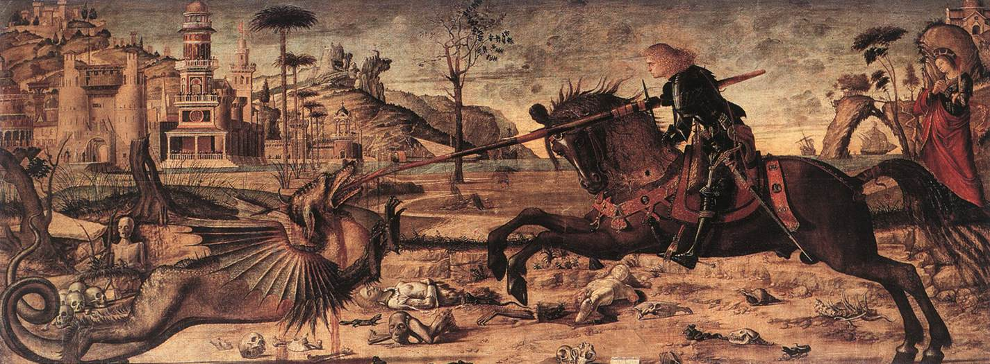
1502. Vittorio Carpaccio. San Jorge y el dragón.
Scuola di San Giorgio degli Schiavoni, Venecia.

Slide 36
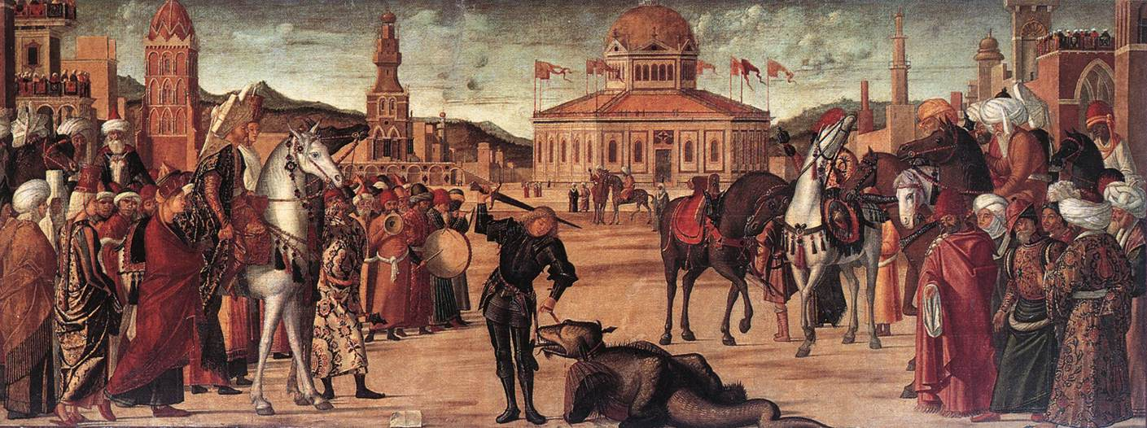
1502. Vittorio Carpaccio. Triunfo de San Jorge.
Scuola di San Giorgio degli Schiavoni, Venecia.

Slide 37
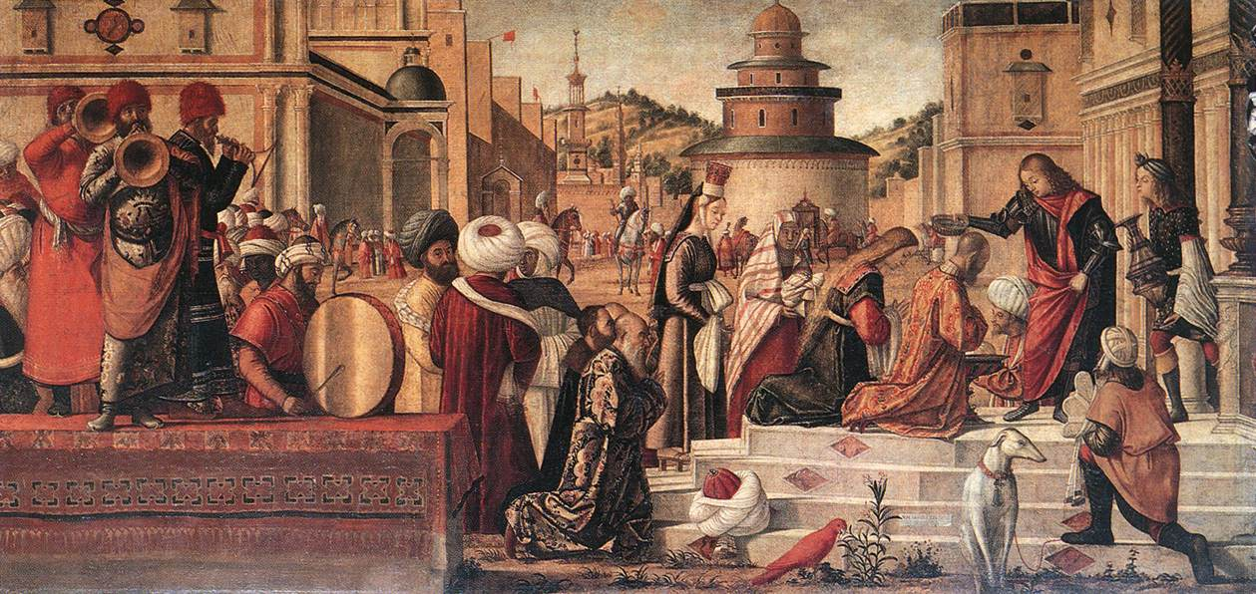
1502. Vittorio Carpaccio. Bautismo de los selenitas.
Scuola di San Giorgio degli Schiavoni, Venecia.

Slide 38
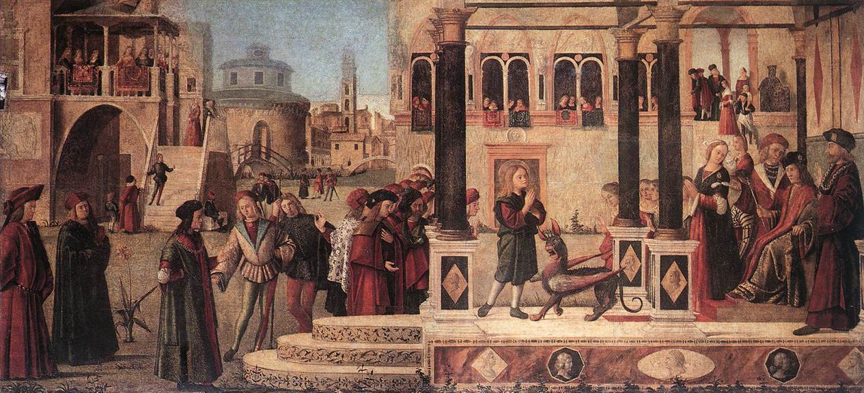
1502. Vittorio Carpaccio. Exorcismo del hijo del emperador.
Scuola di San Giorgio degli Schiavoni, Venecia.

Slide 39
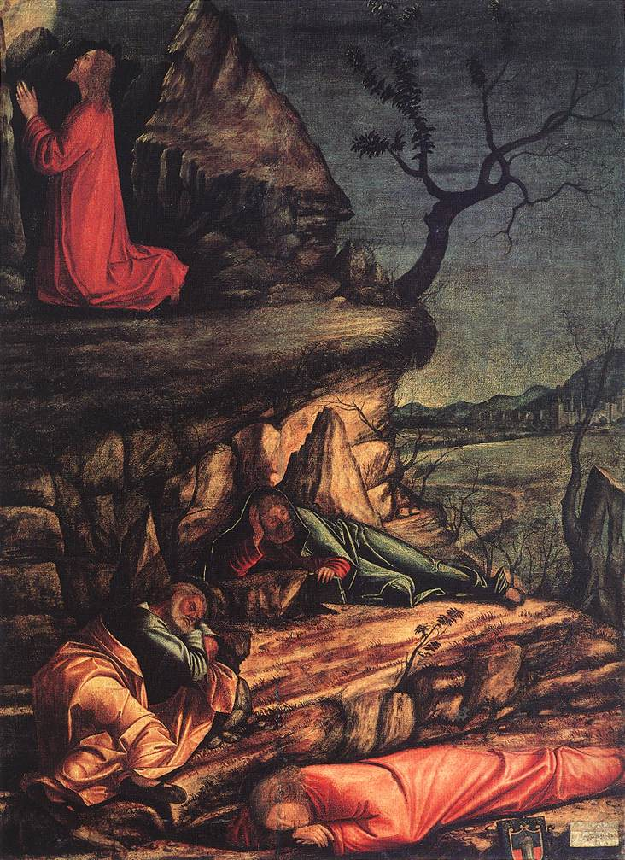
1502. Vittorio Carpaccio. Oración en el huerto. Scuola di San Giorgio degli Schiavoni, Venecia.

Slide 40
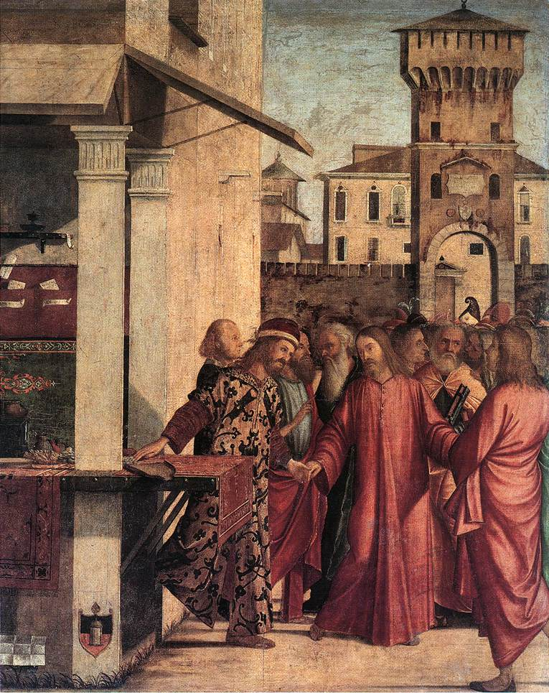
1502. Vittorio Carpaccio. La llamada de Mateo. Scuola di San Giorgio degli Schiavoni, Venecia.

Slide 42
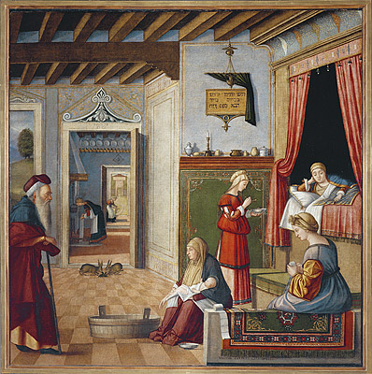
1502. Vittore Carpaccio. Nacimiento de la Virgen María. Accademia Carrara, Bergamo.
La pintura es parte de un ciclo de Vittore Carpaccio realizado para la Scuola degli Albanesi [Escuela albanesa] en Venecia, que consta originalmente de seis episodios de la vida de la Virgen inspirados en La leyenda de oro. La Escuela Albanesa, fundada en 1442, creció en parte como rival de la Scuola degli Schiavoni [Escuela Eslava] de la comunidad dálmata, siendo ambas lugares de encuentro de los respectivos grupos de refugiados que habían emigrado de las costas del Adriático con el avance de los turcos en el siglo XV. siglo. Curiosamente, los rectores de las dos escuelas encargaron al mismo artista, Vittore Carpaccio, que decorara las principales salas de sus edificios casi al mismo tiempo. El edificio para albergar la escuela albanesa se inició en 1497 y se completó en 1502. Parece probable que Carpaccio comenzara el primer episodio de la serie, El nacimiento de María, tan pronto como se completó el edificio.

Slide 43
1502. Vittore Carpaccio. Nacimiento de la Virgen María. Accademia Carrara, Bergamo.
Santa Ana, que acaba de dar a luz a su hija María, está descansando en una cama con dosel, observada desde la distancia por su anciano esposo Joachim, quien parece intimidado por las mujeres ocupadas en diversas actividades. Se prepara para bañar al recién nacido; otro está dando el primer caldo a la madre; en otra habitación se cuelga la ropa para que se seque frente al fuego; y más aún, se está preparando la caza para asar. El elegante entorno arquitectónico está meticulosamente detallado, con la disposición de las habitaciones mostradas en una vista en perspectiva larga que se abre a un patio, al final del cual vemos otra puerta en una pared, una construcción que ha llevado a la creencia de que el artista estaba familiarizado con la pintura flamenca.

Slide 44
1502. Vittore Carpaccio. Nacimiento de la Virgen María. Accademia Carrara, Bergamo.
Entre los muchos detalles atractivos notamos dos conejos, generalmente un signo de amor o fertilidad, y por contraste asociados con la virginidad de María. La mujer atenta a su costura, que está sentada en el parapeto cubierto con una alfombra, es una idea que el artista debió haber elaborado en un estudio preparatorio, dado que se encuentra nuevamente a mayor escala y con un acabado de mejor calidad en su obra. La lectura de la Virgen hacia 1505. [3] El panel con cortina y lámpara en la pared al lado de la cama tiene una inscripción en hebreo, que se traduce como "Santo, Santo, Santo / Bendito el que viene en el nombre del Señor".

Slide 45
1502. Vittore Carpaccio. Nacimiento de la Virgen María. Accademia Carrara, Bergamo.
La inscripción latina "VICTOR CARPATIVS Vs. FACEBAT ’[Vittore Carpaccio hizo esto] en la base del parapeto tal vez podría ser la transcripción de una firma original previamente identificada a la izquierda, a lo largo del borde inferior de la pintura; esta área ha sido extensamente dañada y restaurada.

Slide 46
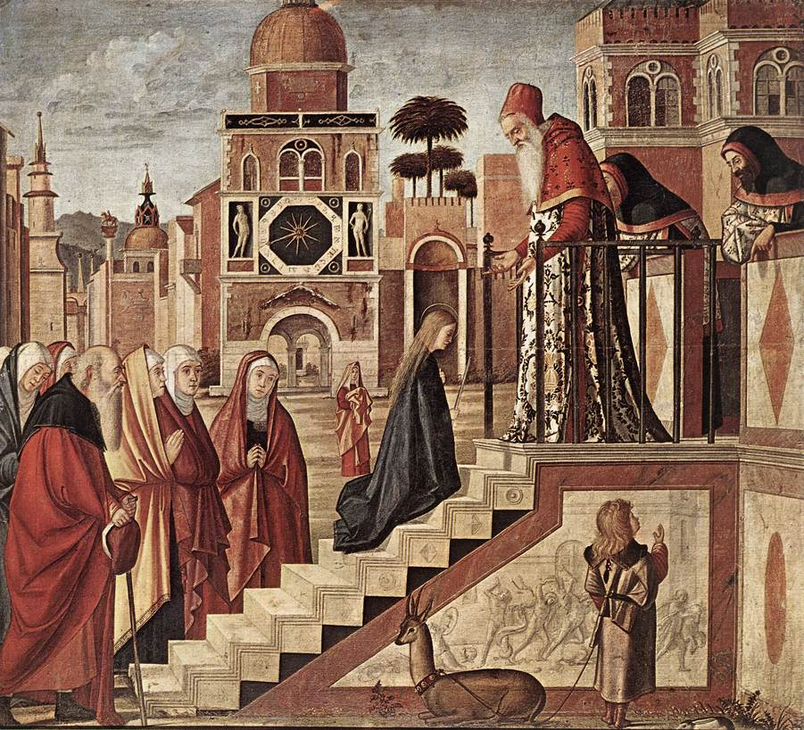
1502. Vittorio Carpaccio. Presentación de la Virgen. Pinacoteca di Brera, Milan

Slide 47
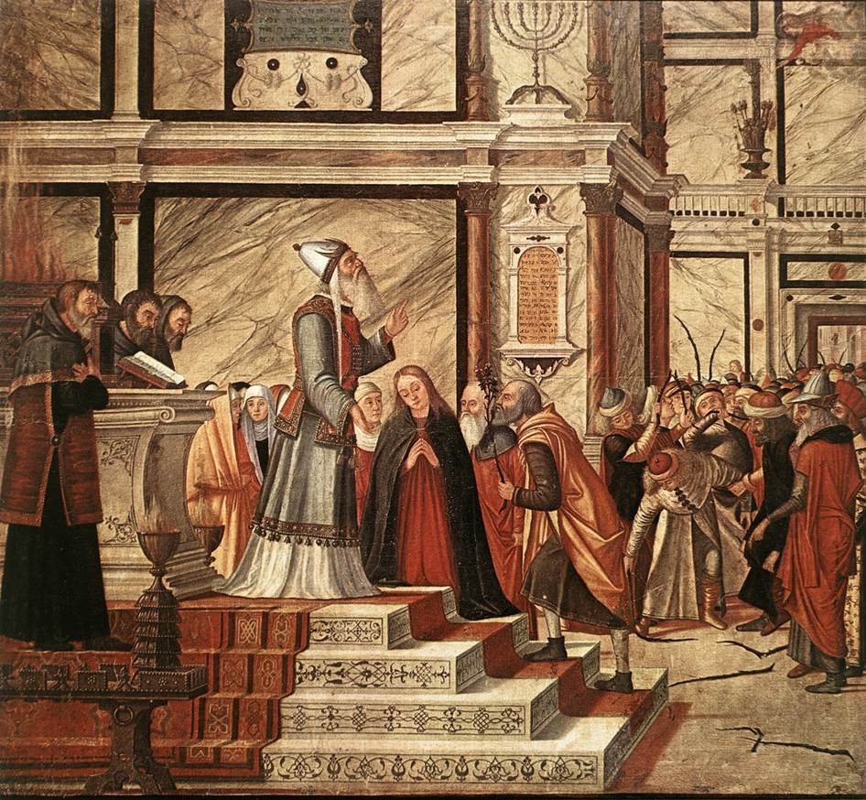
1502. Vittorio Carpaccio. Matrimonio de la Virgen. Pinacoteca di Brera, Milan

Slide 48
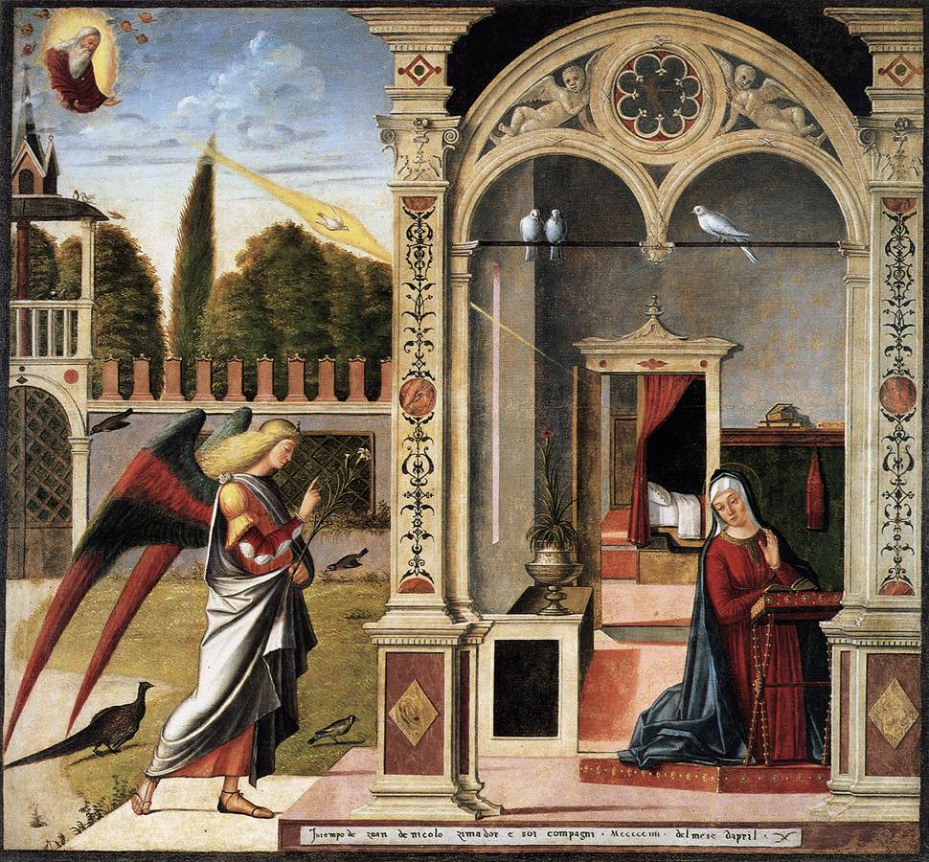
1502. Vittorio Carpaccio. Anunciación. Galleria Franchetti, Ca' d'Oro, Venice

Slide 49
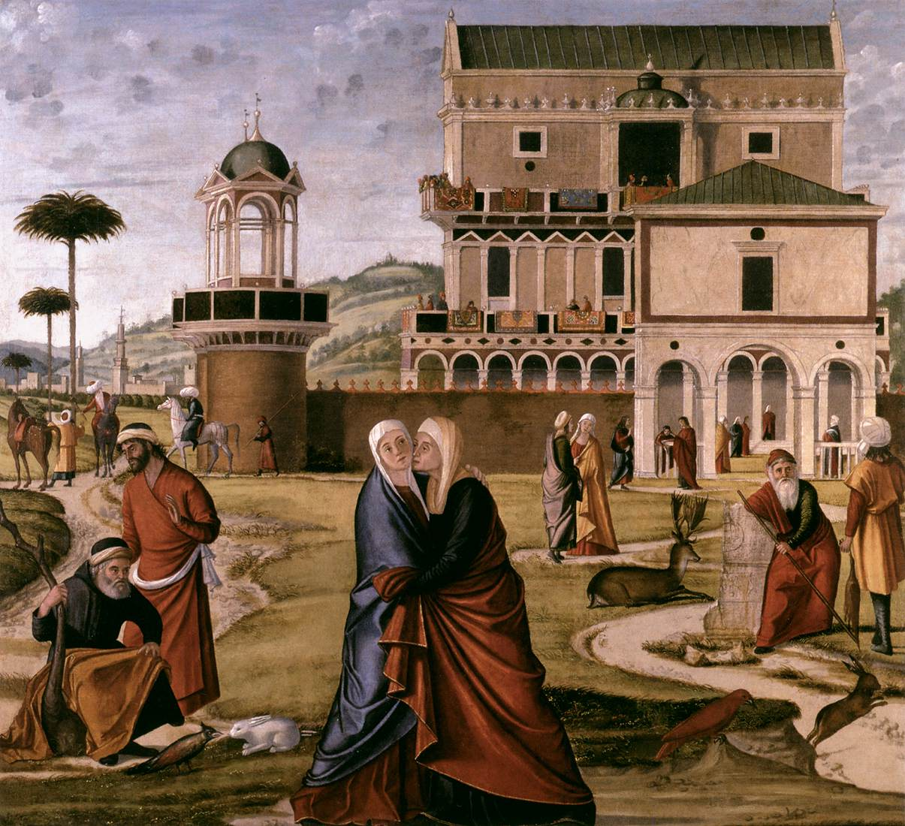
1502. Vittorio Carpaccio. Visitación. Galleria Franchetti, Ca' d'Oro, Venice

Slide 51
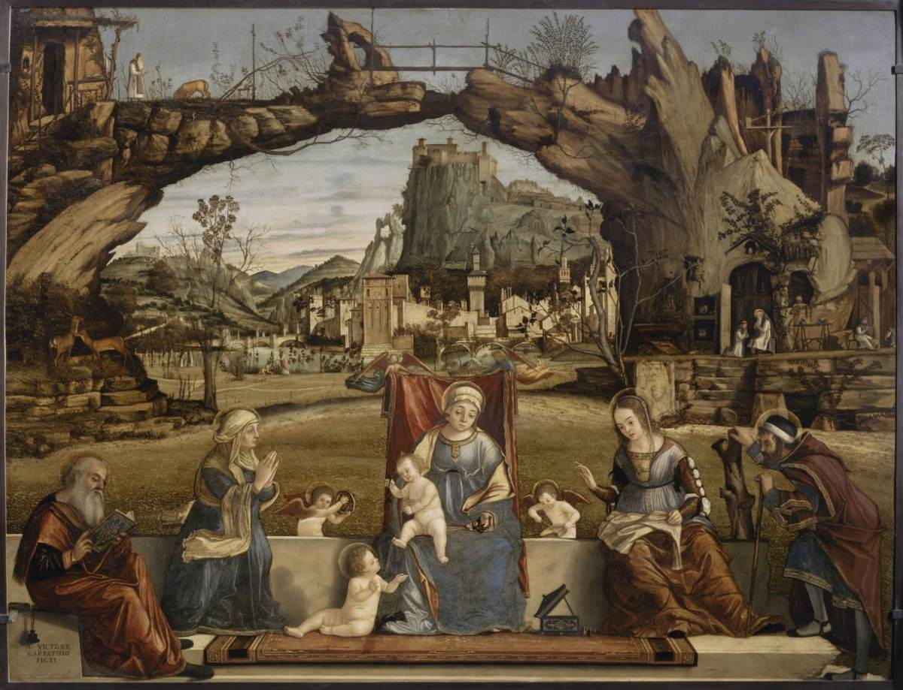
1505. Vittorio Carpaccio. Sagrada conversación. Musée du Petit Palais, Avignon

Slide 52
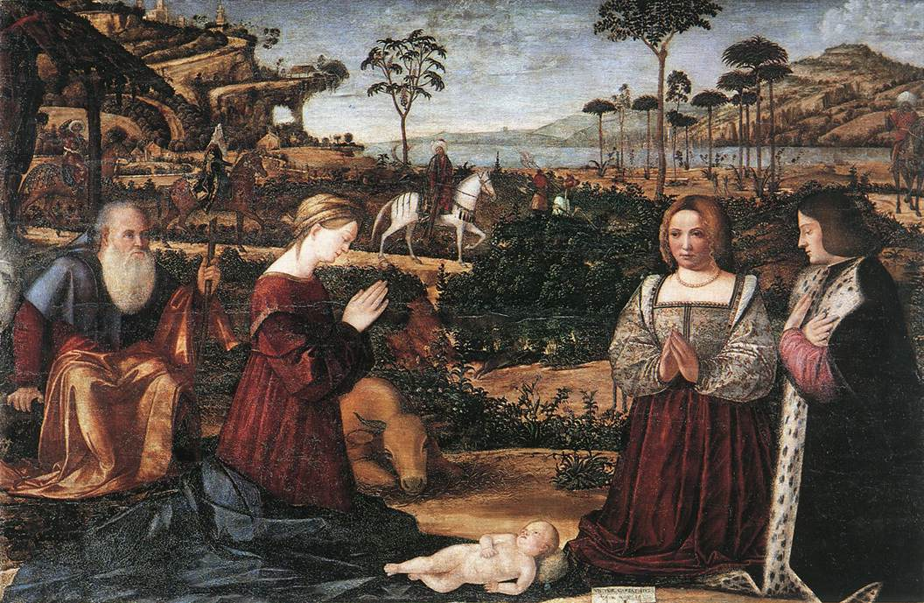
1505. Vittorio Carpaccio. Sagrada familia y dos donantes. Museu Calouste Gulbenkian, Lisbon

Slide 53
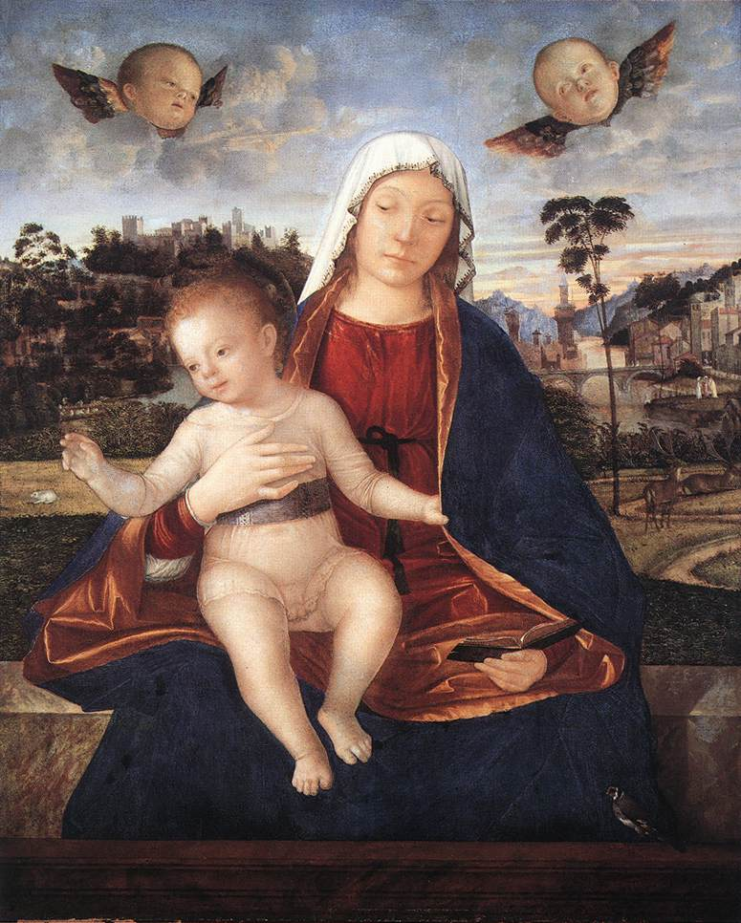
1505 - 1510. Vittorio Carpaccio. Virgen con niño bendiciendo. National Gallery of Art, Washington

Slide 54
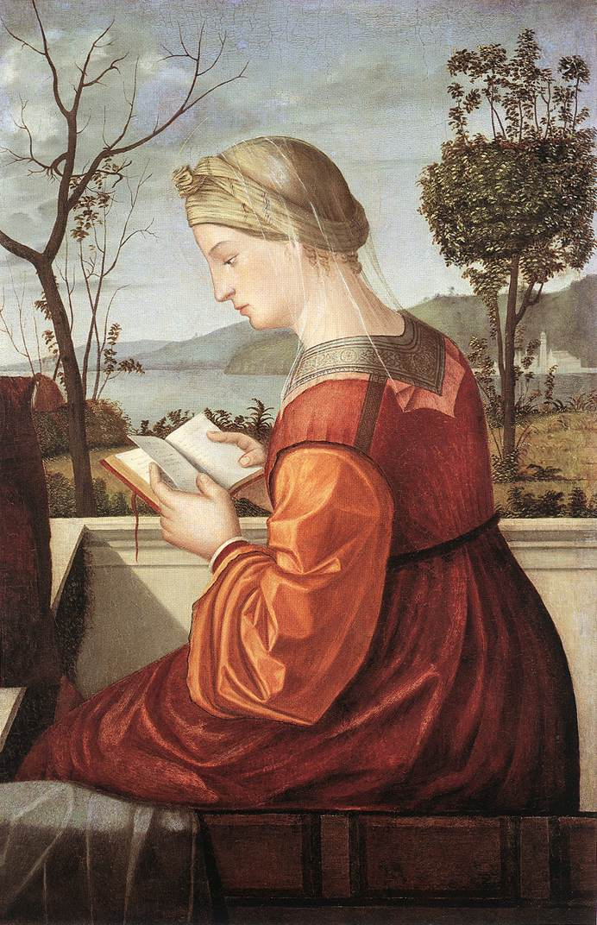
1505 - 1510. Vittorio Carpaccio. Virgen leyendo. National Gallery of Art, Washington

Slide 55
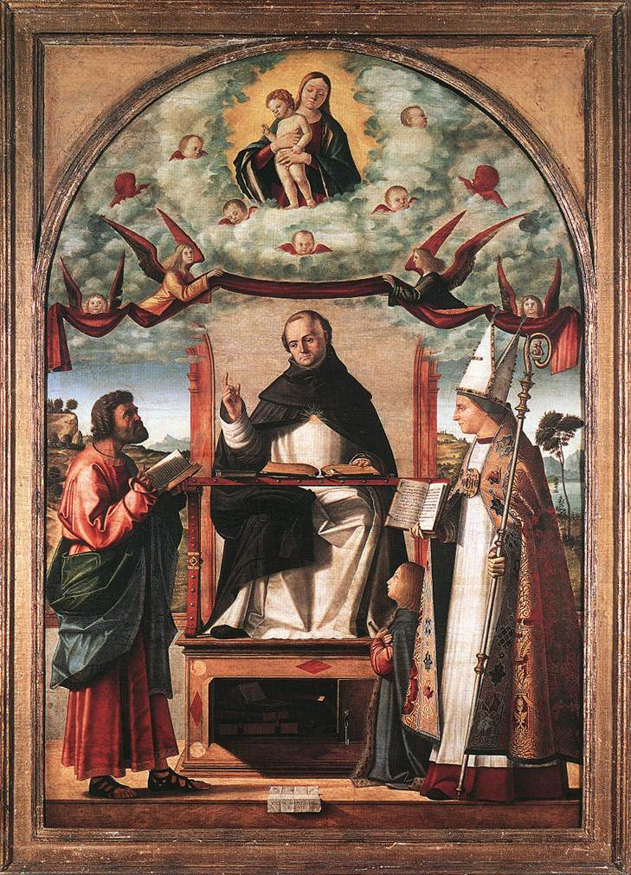
1507. Vittorio Carpaccio. Santo Tomás, San Marcos y San Louis de Toulouse. Staatsgalerie, Stuttgart

Slide 56
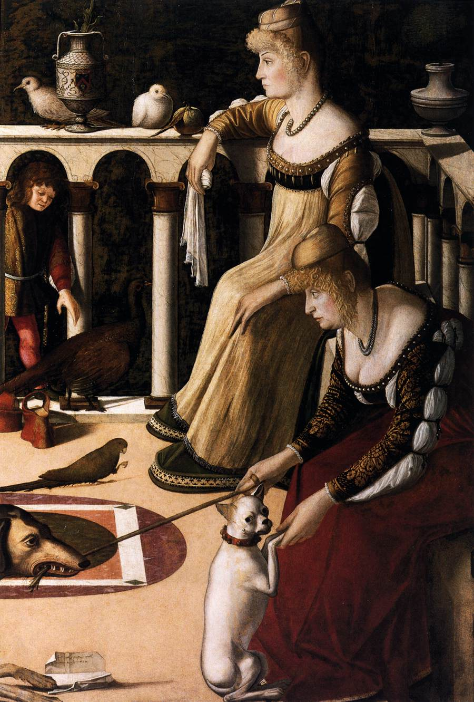
1510. Vittorio Carpaccio. Dos damas venecianas. Museo Correr, Venice

Slide 57
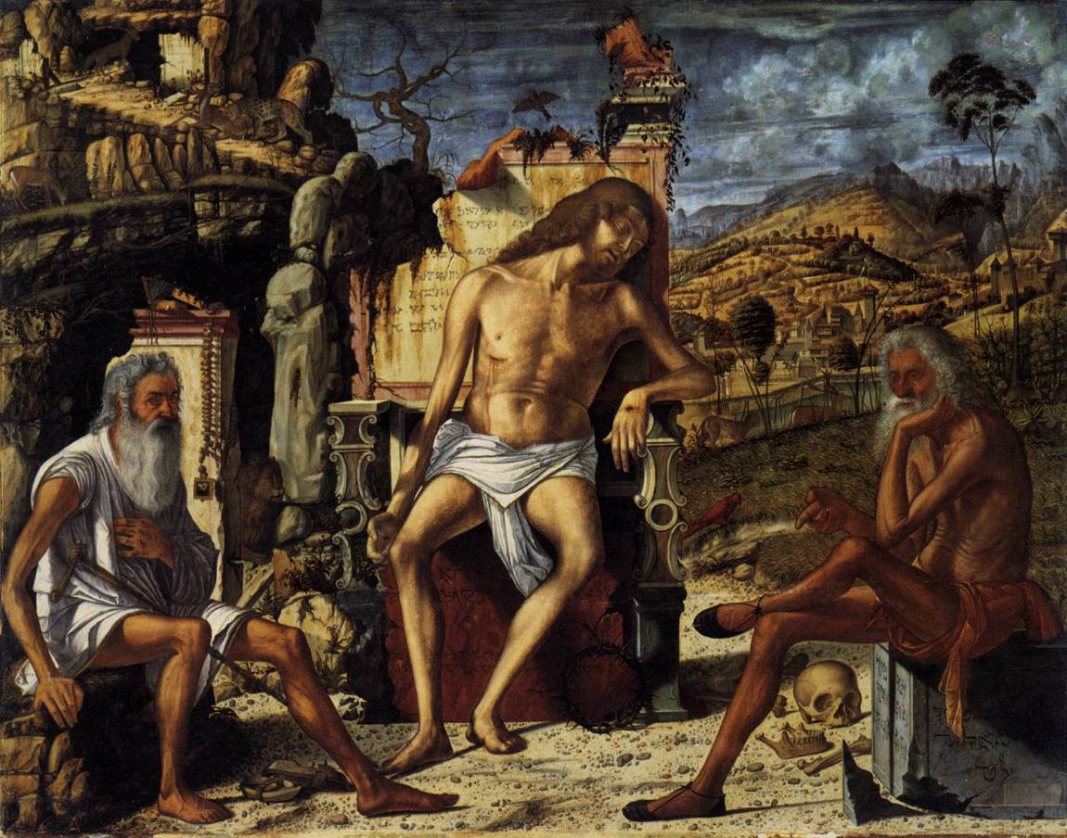
1510. Vittorio Carpaccio. Meditación en la Pasión. Metropolitan Museum of Art, New York

Slide 58
Carpaccio es más conocido por los extensos ciclos narrativos que pintó para las cofradías venecianas, pero también produjo una serie de obras religiosas individuales para coleccionistas privados que se distinguen por su inquietante quietud y su enfoque ricamente descriptivo.
Una de las más bellas de estas pinturas es esta representación de la figura de Job del Antiguo Testamento y de San Jerónimo como un ermitaño meditando sobre el cuerpo del Cristo muerto.
En el bloque de mármol donde se sienta Job están inscritas en hebreo las palabras "Yo sé que mi redentor vive".
Numerosos detalles subrayan el tema de la muerte y la resurrección: los huesos junto a Job, la corona de espinas apoyada contra el trono roto de Cristo, el pequeño pájaro que vuela hacia arriba desde Cristo para simbolizar la Resurrección.
Incluso el paisaje profusamente pintado lleva el tema al parecer desolado a la izquierda y exuberante y abierto a la derecha.
1510. Vittorio Carpaccio. Meditación en la Pasión. Metropolitan Museum of Art, New York

Slide 59
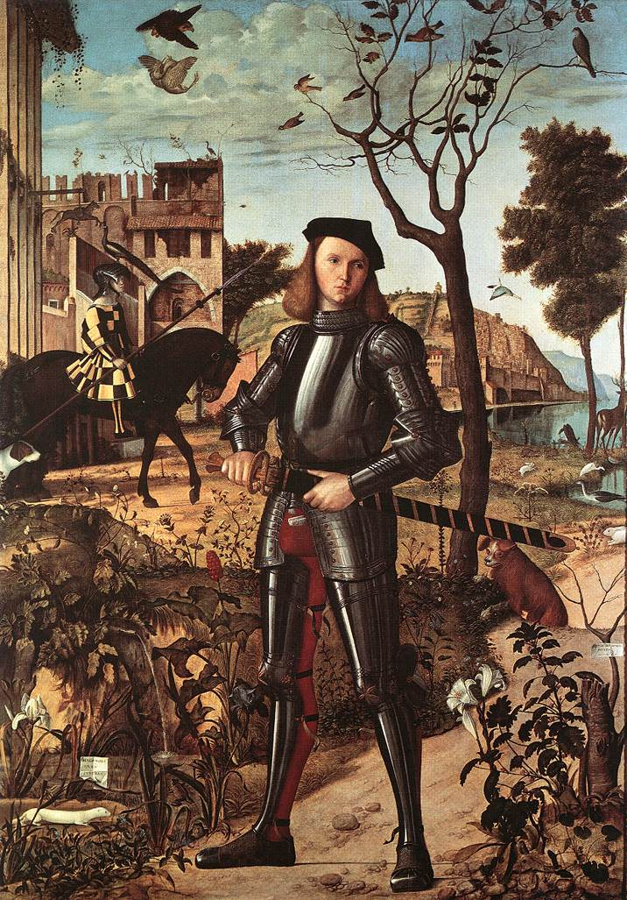
1510. Vittorio Carpaccio. Retrato de un caballero. Museo Thyssen-Bornemisza, Madrid.
El joven, de pie con las piernas ligeramente separadas, se muestra desenvainando su espada: domina el paisaje que también está representado con una atención al detalle flamenca. Podemos distinguir todas las especies de flora y fauna, y con exactamente la misma precisión y perfección gráfica el perfil del caballero a caballo se destaca contra los muros del castillo; en la perspectiva en escorzo del tramo de la izquierda se divisa un cartel de madera de un caballo al galope. En el lado opuesto, podemos distinguir cada detalle de la ciudad construida en la ladera; se refleja en la superficie plana del mar y casi se mezcla en el fondo con las escarpadas montañas rocosas. Lo que hace que este retrato del joven caballero sea aún más fascinante es el enigma no resuelto de su identidad; sigue siendo simplemente el modelo extraordinario e idealizado de muchos protagonistas del mundo humanista, cuyas virtudes se mencionan claramente en el lema "MALO MORI QUAM FOEDARI" (Mejor morir que perder el honor) inscrito en el rollo de la izquierda. , sobre el armiño, símbolo de pureza e integridad, mientras que el pavo real por el casco del soldado armado a caballo es una referencia a la inmortalidad.

Slide 60
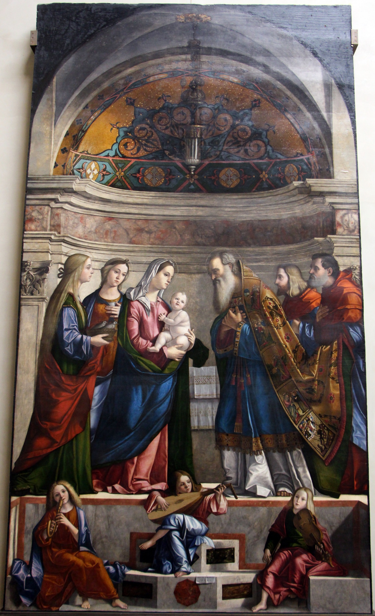
1510. Carpaccio. Presentación de Cristo en el templo.
Gallerie dell’Accademia, Venecia.
Carpaccio representa, bajo una capilla absidal decorada con mármol policromado y mosaicos dorados, el episodio de la presentación de Jesús en el Templo cuarenta días después de su nacimiento en presencia del Sumo Sacerdote Simeón, colgante simétrico de la Virgen. Siguiendo la lección del cercano Pala di San Giobbe de Giovanni Bellini, que originalmente estaba a la derecha de la mesa en cuestión, el artista retoma el esquema piramidal, la lámpara suspendida, el grupo de ángeles músicos, la relación con la arquitectura real y el reducido número de figuras: la tipología, sin embargo, no le es agradable, como se desprende de una comparación con sus mejores y mucho más vivas producciones de ciclos narrativos para escuelas. La originalidad de los episodios del Génesis y el Apocalipsis representados en la capa de Simeón se contrasta con la repetitividad de los rostros femeninos perugianos, que recuerdan a los de los mártires arrodillados de la Apoteosis de Santa Úrsula, con quienes probablemente comparten el dibujo preparatorio, conservado. en el Ashmolean Museum, Oxford (WA 1977.17 anverso).

Slide 62
1511 – 1520. Las Historias de San Esteban
Pertenecen a la fase final de la vida del pintor en probable colaboración con su hijo Pietro.
Los episodios narrados están inspirados principalmente en la Leyenda Dorada.

Slide 63
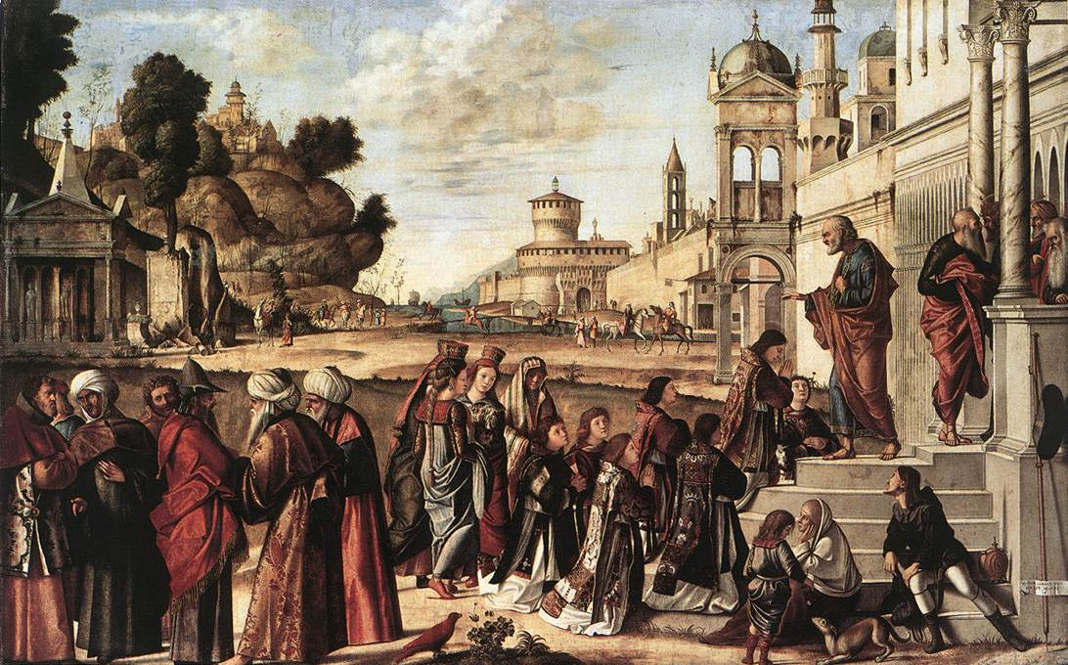
1511. Vittorio Carpaccio. San Esteban es consagrado diácono. Staatliche Museen, Berlin

Slide 64
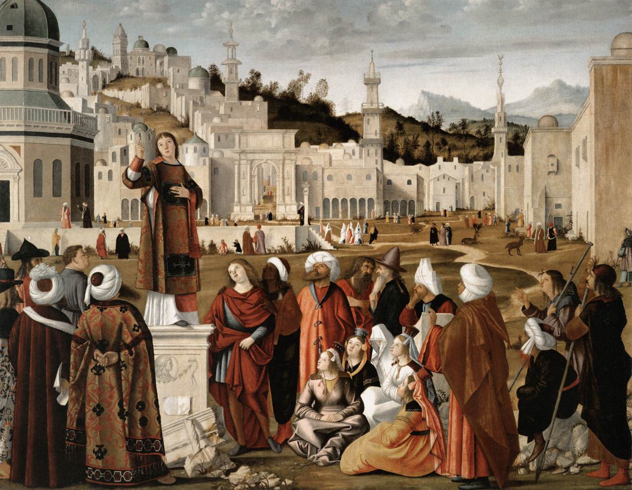
1514. Vittorio Carpaccio. El sermón de San Esteban. Musée du Louvre, Paris

Slide 65
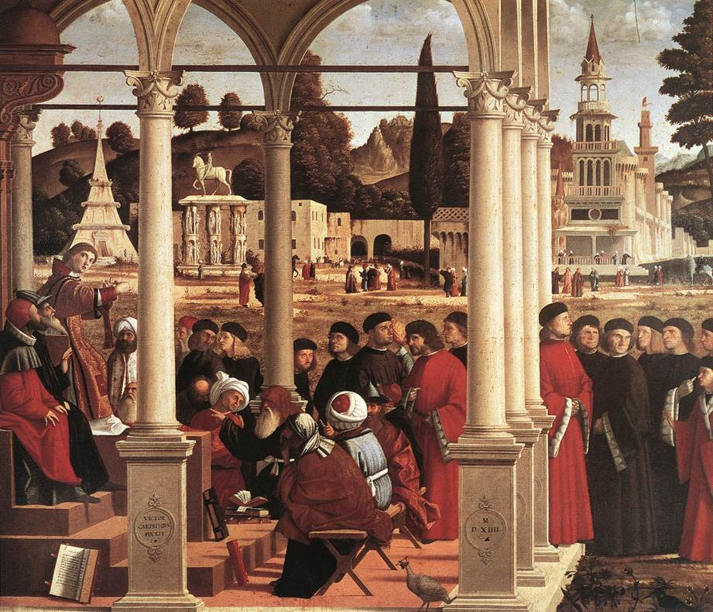
1514. Vittorio Carpaccio. Disputa de San Esteban. Pinacoteca di Brera, Milan

Slide 66
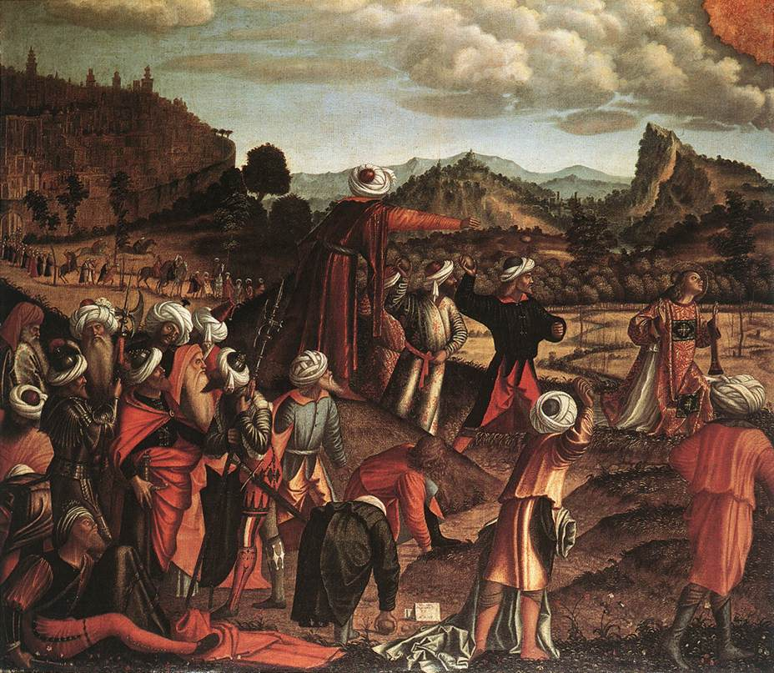
1520. Vittorio Carpaccio. Martirio de San Esteban. Staatsgalerie, Stuttgart

Slide 67

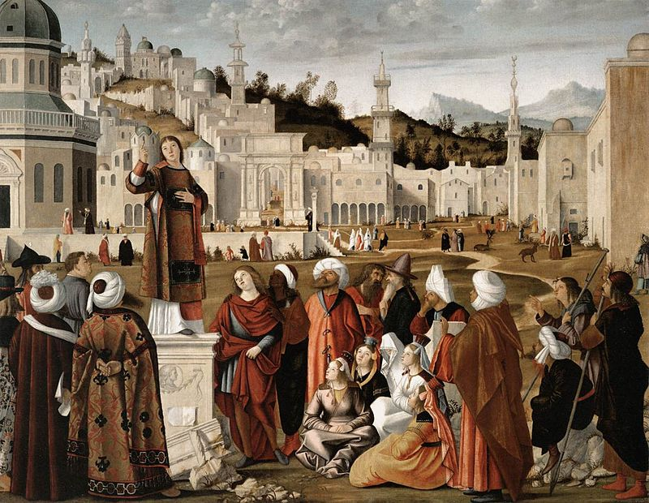
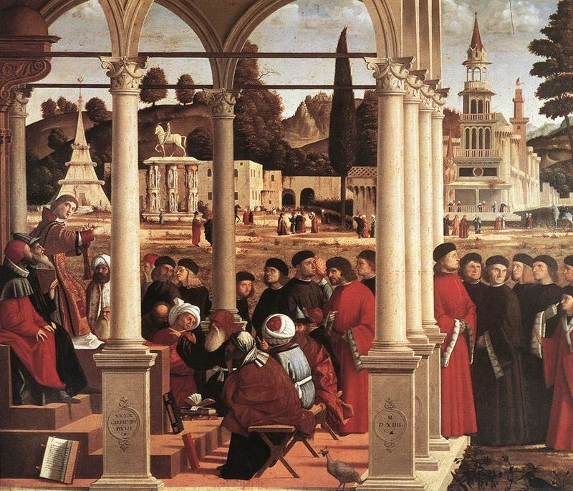
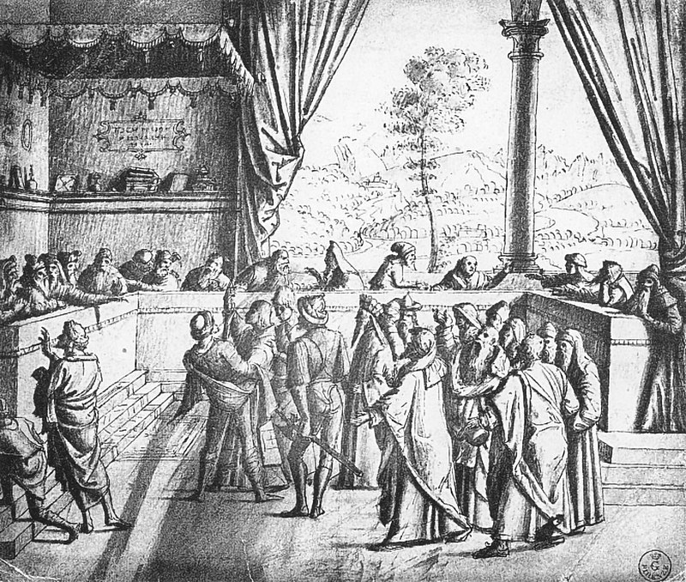

1. San Esteban y seis de sus compañeros consagraron diáconos de San Pedro, 1511, Berlín, Gemäldegalerie;
2. La predicación de San Esteban, 1514, París, Louvre;
3. Disputa de San Esteban, 1514, Milán, Pinacoteca di Brera;
4. El juicio de San Esteban, perdido, probablemente llevado a cabo en una fecha muy cercana a la del próximo; en los Uffizi queda un dibujo, una copia del original o del boceto, de la escuela (quizás Benedetto Carpaccio);
5. La lapidación de San Esteban, 1520, Stuttgart, Staatsgalerie.

Slide 69
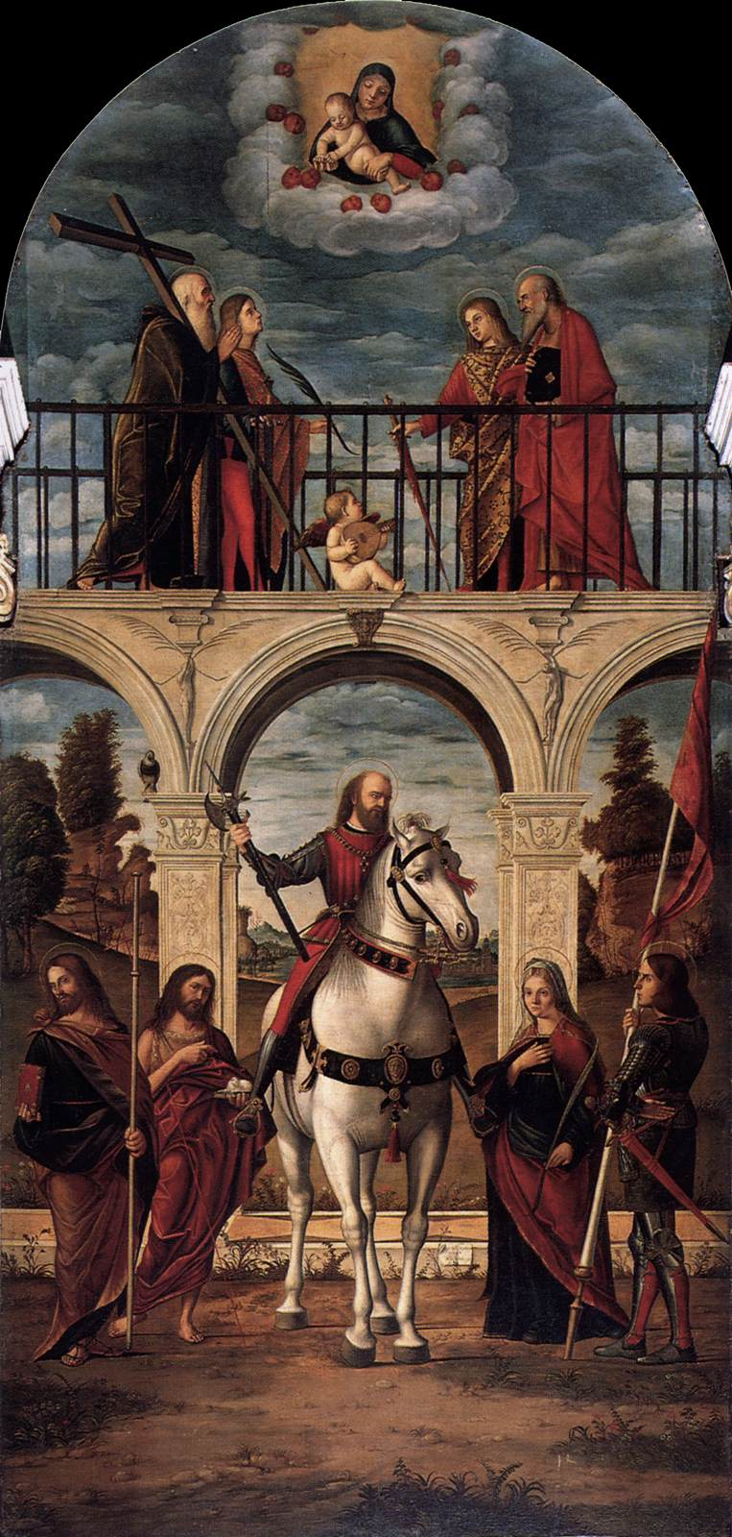
1514. Vittorio Carpaccio. Gloria de San Vidal. San Vidal, Venecia.
Las figuras son del repertorio de valores de Carpaccio y más bien carecen de frescura, pero la composición en su conjunto tiene una grandeza solemne con la espectacular invención del puente por el que pasan los santos en la parte superior del cuadro.
San Vitale, a caballo, está rodeado de numerosos santos: a la derecha, su esposa Valeria en santa meditación mística y San Jorge que parece apoyado en un largo asta de bandera; a la izquierda, San Juan Bautista sostiene una cruz y un cordero mientras Santiago da la espalda al escenario principal, sosteniendo un palo largo y un libro.
Representados arriba comenzando por la derecha, están San Pedro con un libro en la mano izquierda, los hijos de San Vitale, San Protasio y San Gervasio, quienes sostienen una hoja de palma en la mano (una apuntando hacia abajo y la otra hacia arriba) por último, San Andrés lleva la cruz sobre sus hombros. La Virgen y el Niño, rodeados de nubes y ángeles, coronan la parte superior del cuadro creando un balcón central que forma un camino vertical ideal hacia el Santo protagonista.
En general, la escena es estática pero es una descripción precisa de los elementos arquitectónicos representados.

Slide 70

1515. Vittorio Carpaccio. Grupo de soldados. Galleria degli Uffizi, Florence

Slide 71

1515. Vittorio Carpaccio. Huida a Egipto. National Gallery of Art, Washington

Slide 72

1515. Vittorio Carpaccio. Los diez mil mártires en el monte Ararat.
Gallerie dell'Accademia, Venice

Slide 73

1516. Vittorio Carpaccio. San Jorge y el dragón. San Giorgio Maggiore, Venecia.
El duelo épico en esta ocasión sirve de escenario para la penitencia de Benito, la meditación de Jerónimo y la lapidación de Esteban. En la predela, George soporta serenamente las torturas más horribles antes de que sus torturadores se den cuenta de que su única solución es cortarle la cabeza y así eliminar sus pensamientos y su poder mágico. Este retablo es una réplica del gran lienzo de la Scuola di San Giorgio degli Schiavoni con una textura narrativa más rica.

Slide 75

1516. Vittore Carpaccio. León de San Marcos. Venecia, Palacio Ducal.

Slide 76

1520. Vittorio Carpaccio. La muerte de Cristo. Staatliche Museen, Berlin

Slide 78

Vittorio Carpaccio. Retrato de una mujer. Colección privada.

